Slide 1
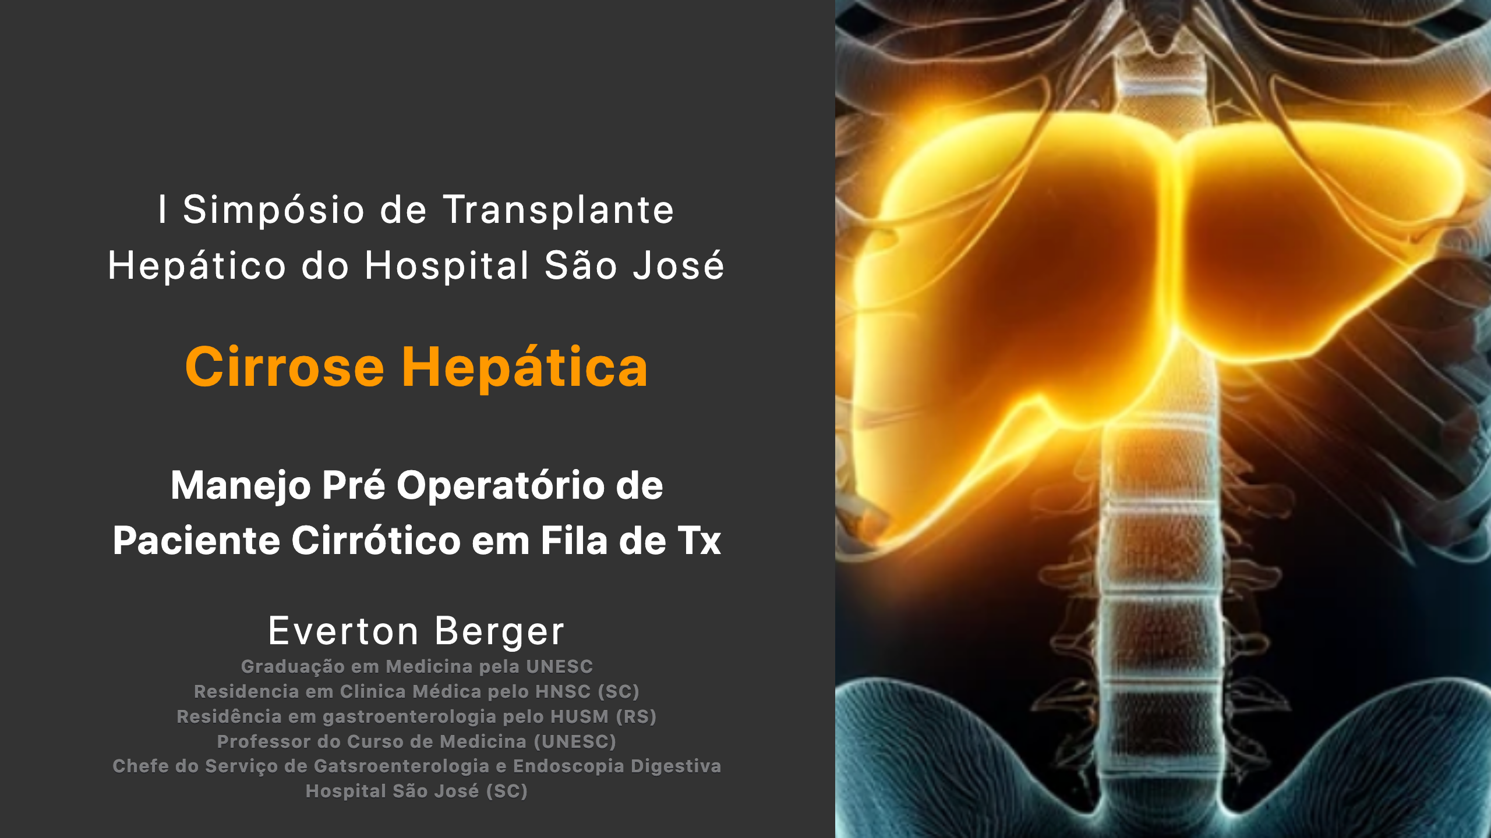
Notes:
Boa [manhã/tarde], Obrigado pelo convite, hoje vou apresentar uma visão geral sobre cirrose em adultos, focando no manejo geral e prognóstico até que haja a necessidade de transplante hepático. A cirrose é uma condição complexa que exige uma compreensão profunda tanto para seu tratamento quanto para a prevenção de suas complicações. Mas antes de mais nada vamos falar do que o que é cirrose, patologia que afeta o figado o maior órgão sólido do corpo humano com 1,2-1,5 kg. Pode ser dividio em dois lobos e em até 8 segmentos totalmente funcionais.

Slide 2
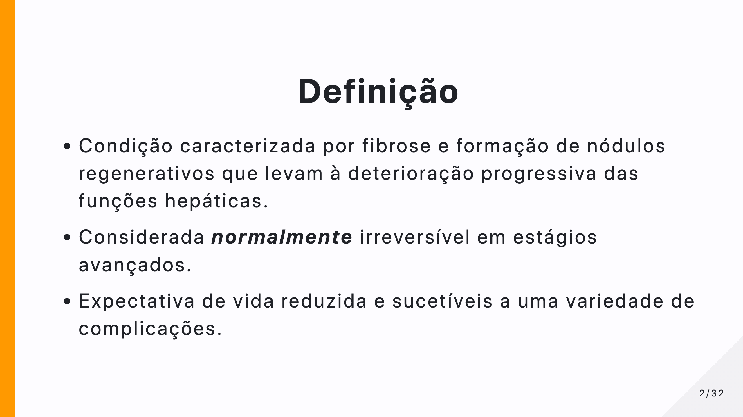
Notes:
- A cirrose representa um estágio tardio de fibrose hepática progressiva caracterizada pela distorção da arquitetura hepática e pela formação de nódulos regenerativos. - É geralmente considerada irreversível em seus estágios avançados, momento em que a única opção de tratamento pode ser o transplante de fígado. - Entretanto a melhora da fibrose já foi documentada (quando em estágios iniciais) em diversas formas de doença hepática após o tratamento da causa subjacente. Estes pacientes são suscetíveis a uma variedade de complicações e sua expectativa de vida é acentuadamente reduzida.

Slide 3
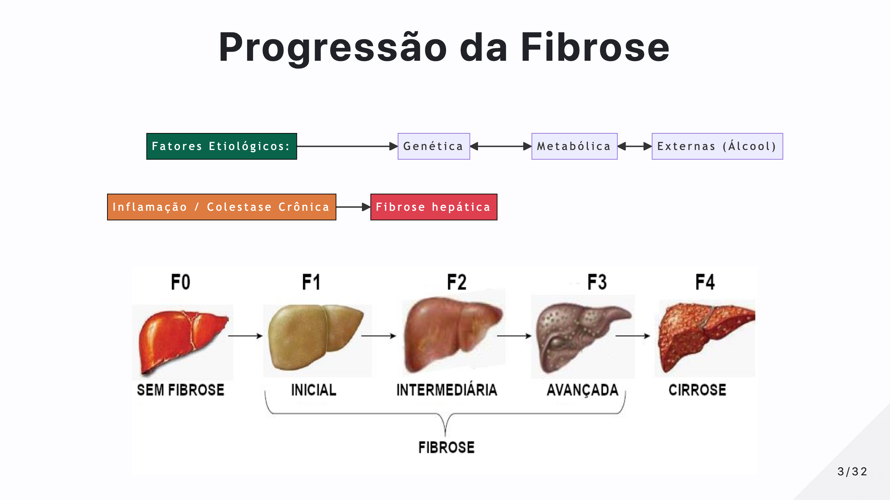
Notes:
A inúmeras causas de doença hepática que podem resultar em cirrose, seja por causar inflamação ou colestase. Podemos observar a progressão da quantidade de fibrose pelo score de Metavir onde a inflamação crônica do tecido hepático leva a graus progressivos de Fibrose e Alteração da arquitetura hepática.

Slide 4
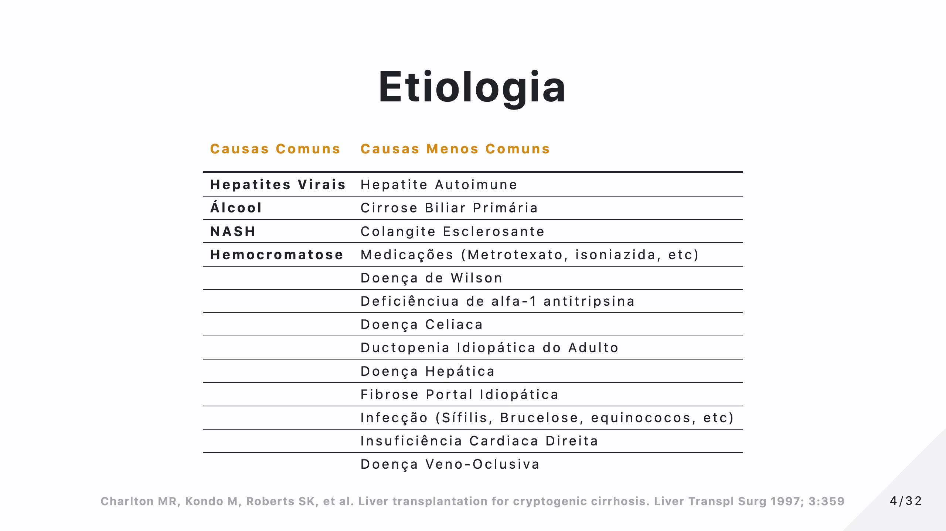
Notes:
- Nos paises em desenvolvimento as principais causas são Hepatite Virais, o Álcool e a Esteato hepatite não-Alcóolica que representam aproximadamente a 80% dos pacientes em lista de espera para transplante entre os anos 2004 e 2013. - A etiologia específica pode ser determinada em até 90% das vezes. - Determinar a etiologia é importante pois pode influenciar a decisão do tratamento, permite o conselho para os familiares e permite o seu prognóstico.

Slide 5
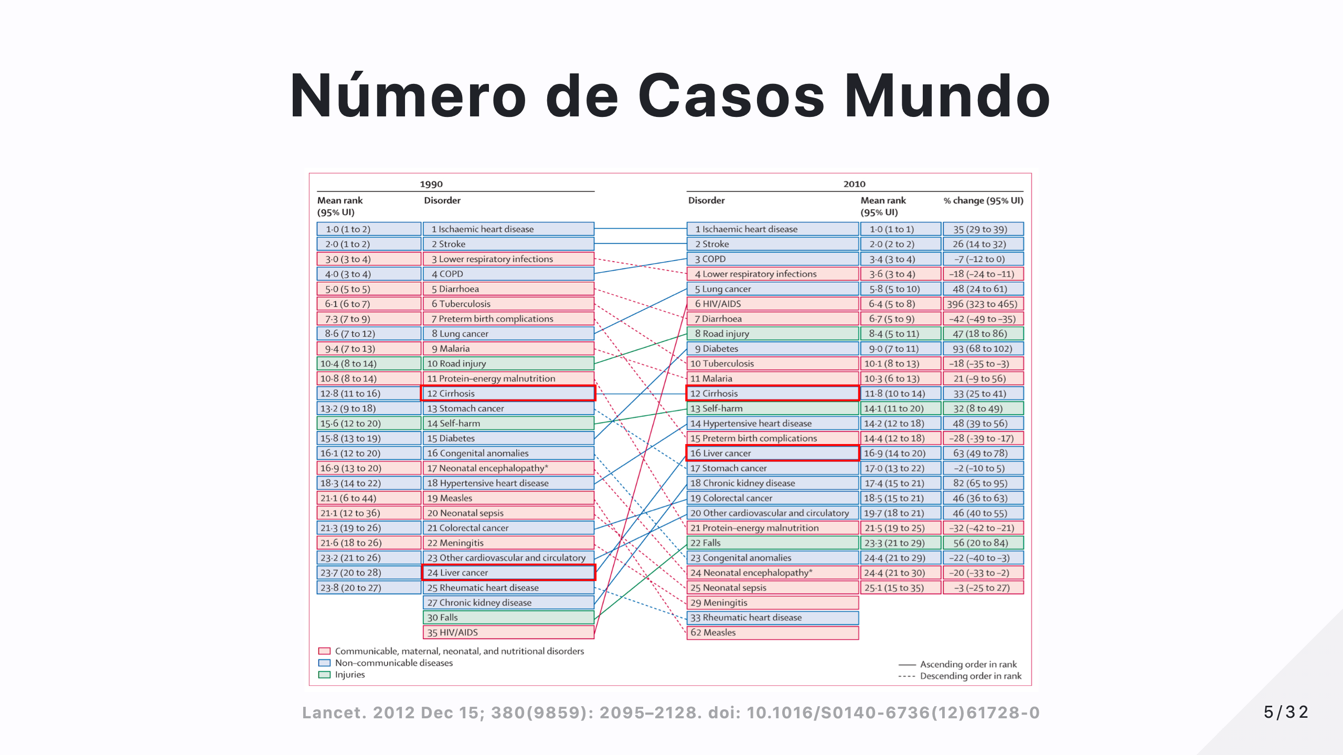
Notes:
Esta imagem nos mostra as causas de morte globais em um espaço de 20 anos em todo mundo, a cirrose permance responsável como a 12a causa de morte no período, entretando quando observados a causa de morte por neoplasias hepática que subiu de 24o ao 16a posição no ranking.

Slide 6
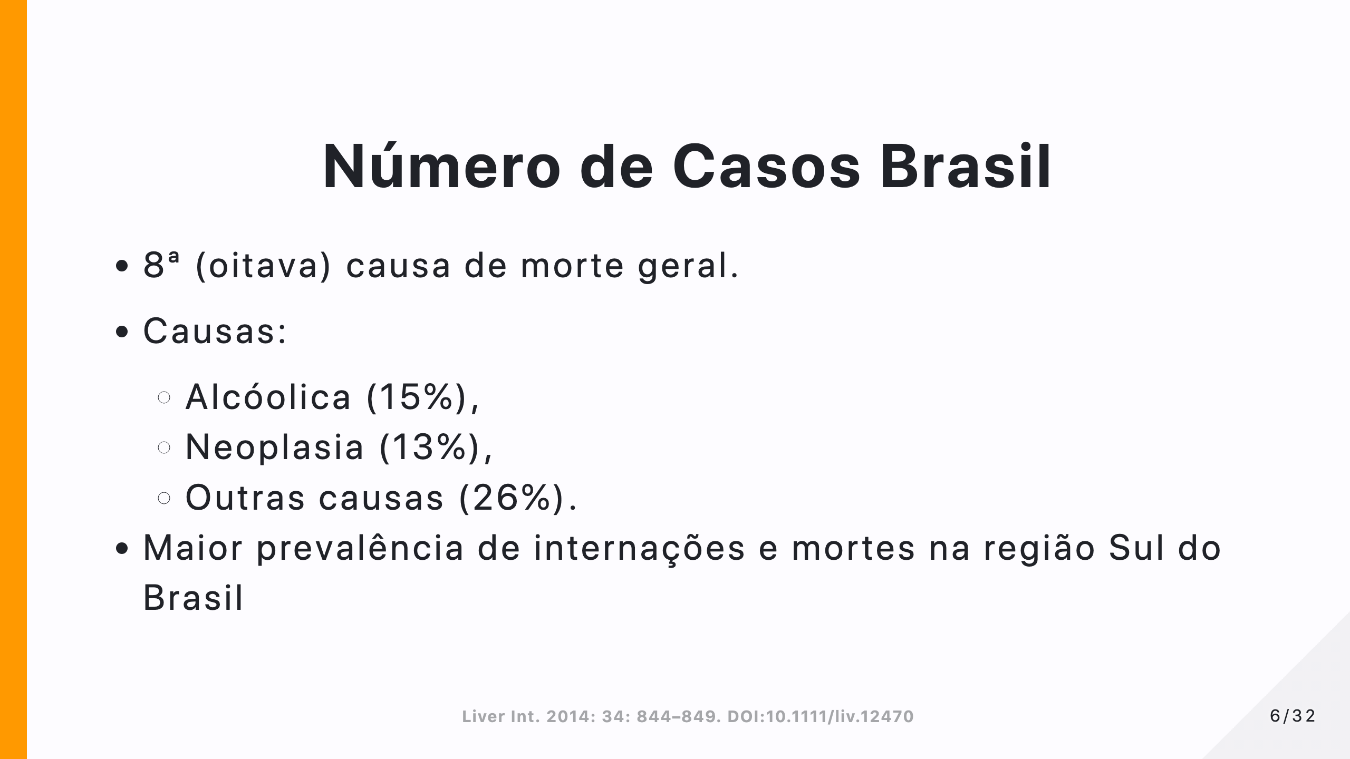
Notes:
Já no Brasil a Cirrose é considerada a 8a causa de morte geral, sendo principalmente decorrente de causas alcóolicas e por neoplasia hepática. Sendo a maioria das vezes não determinadas e ai consideram-se as criptogênicas, por hepatites virais, e por esteatohepapite não alcóolica que é uma causa que vem aumentando principalmente em paises desenvolvidos.

Slide 7
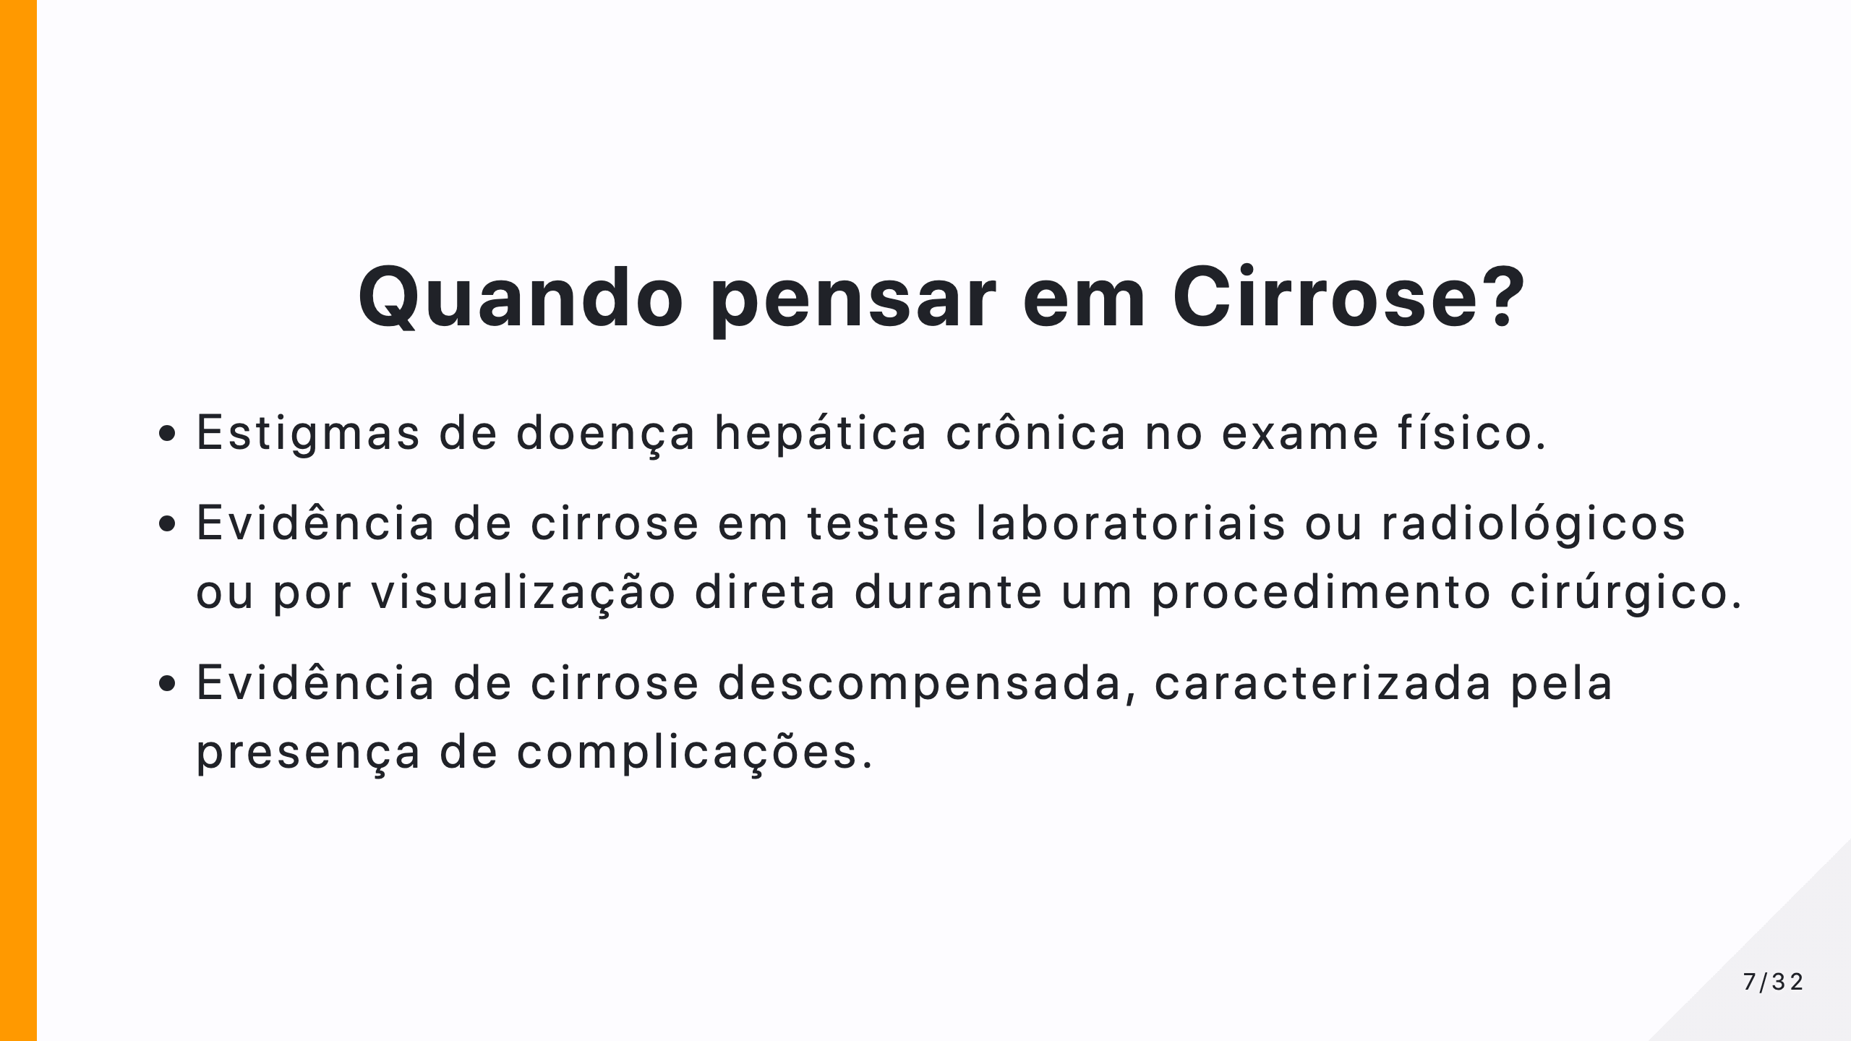
Notes:
O quadro clinico do paciente com cirrose é muito florido o paciente pode apresentar uma variedade de sinais e sintomas desde sintomas inespecíficos até alterações que sugerem doença mais avançada. Normalmente observados alguns estigmas de doença hepática cronica. Evidências de cirrose em testes laboratoriais e radiológicos e até evidência de cirrose descompesada.

Slide 8
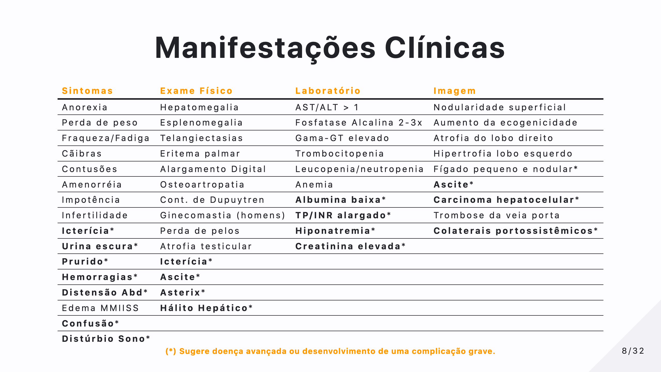
Notes:
As manifestações clínicas da cirrose podem incluir sintomas inespecíficos (por exemplo, anorexia, perda de peso, fraqueza, fadiga) ou sinais e sintomas de descompensação hepática (icterícia, prurido, sinais de sangramento gastrointestinal, distensão abdominal por ascite, confusão devido a encefalopatia hepática). (tabela ) Os achados do exame físico podem incluir icterícia, ginecomastia, ascite, esplenomegalia, eritema palmar, baqueteamento digital e asterixe. Anormalidades laboratoriais podem incluir bilirrubina sérica elevada, aminotransferases anormais, fosfatase alcalina/gama-glutamil elevadas. tempo de protrombina prolongado/relação normalizada internacional (INR) elevada, hiponatremia, hipoalbuminemia e trombocitopenia.

Slide 9

Notes:
Cirrose Compensada: Pacientes com cirrose que não desenvolveram complicações maiores têm uma sobrevida mediana superior a 12 anos. Aqueles com varizes que ainda não apresentaram sangramento varicoso também são classificados como compensados, embora sua taxa de mortalidade em um ano seja pior (3,4%) em comparação com pacientes que têm cirrose compensada sem varizes (1,0%) .

Slide 10
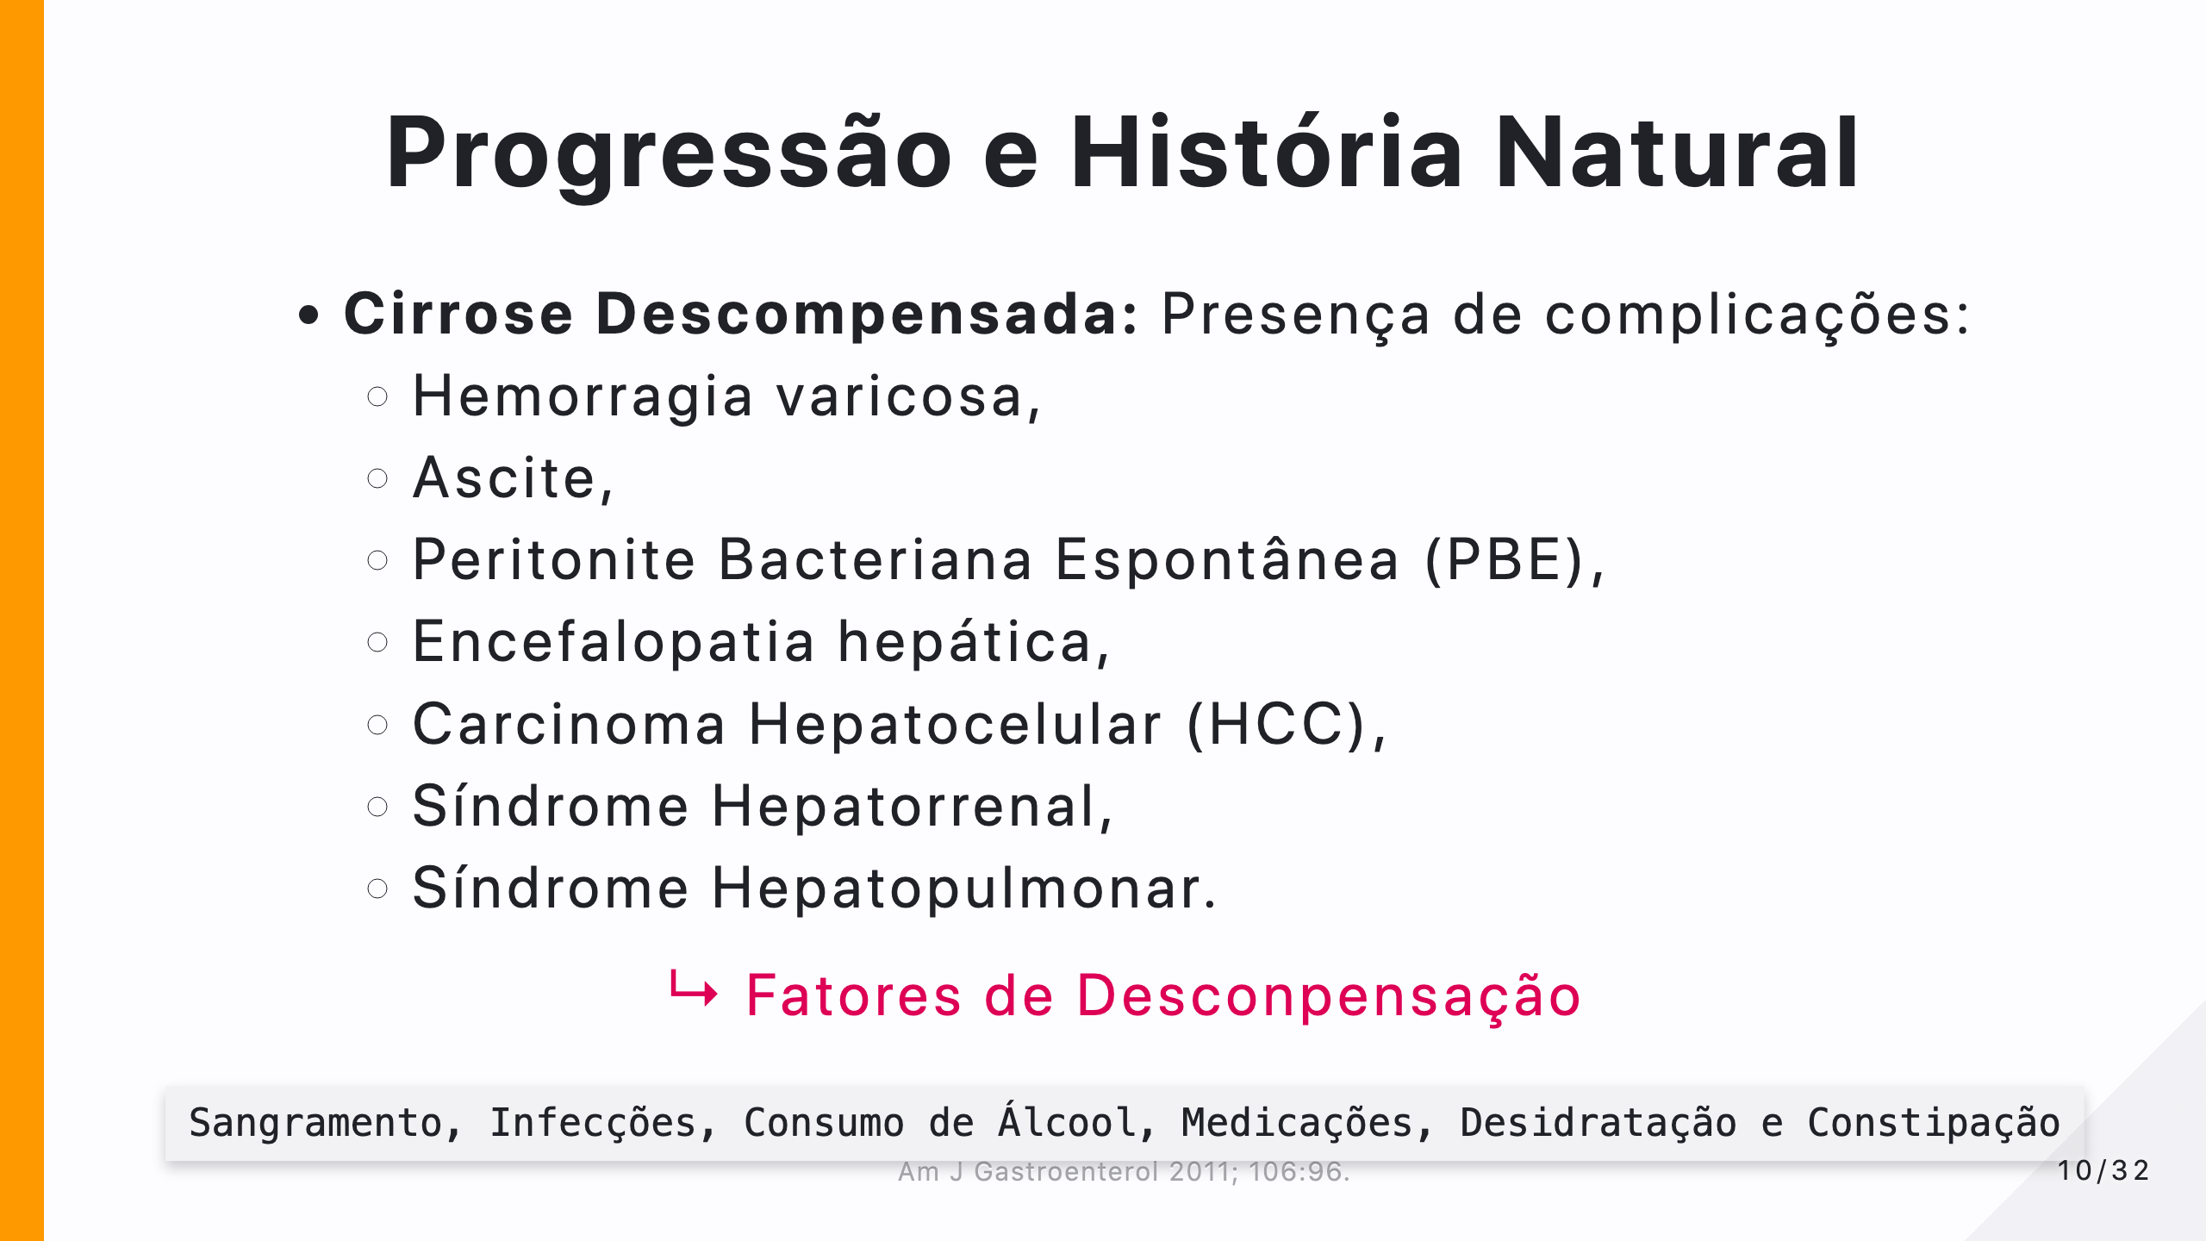
Notes:
- Cirrose Descompensada: Pacientes com complicações de cirrose, como hemorragia varicosa, ascite, peritonite bacteriana espontânea, carcinoma hepatocelular, síndrome hepatorenal ou síndrome hepatopulmonar, têm um prognóstico significativamente pior. - O prognóstico da cirrose é altamente variável, uma vez que é influenciado por vários fatores, incluindo etiologia, gravidade, presença de complicações e doenças comórbidas (por exemplo, o paciente desenvolve sangramento por varizes, encefalopatia hepática ou peritonite bacteriana espontânea). as taxas de mortalidade são altas

Slide 11
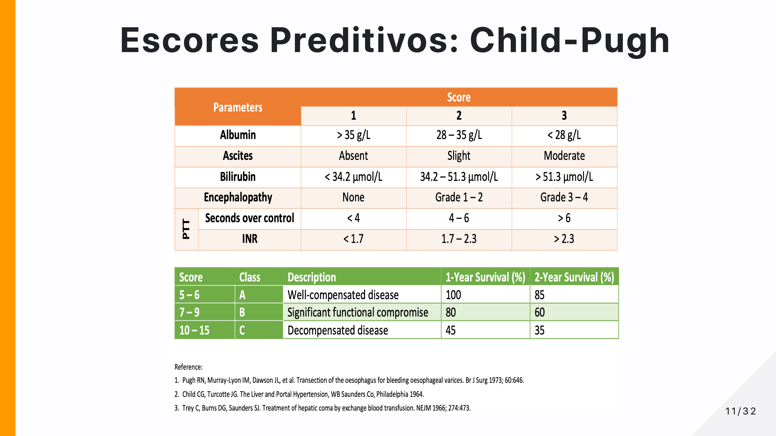
Notes:
1. Classificação Child-Pugh Descrição: Este modelo usa cinco parâmetros clínicos e bioquímicos para classificar a gravidade da cirrose em três classes: A (leve), B (moderada) e C (grave). Utilidade: Avalia o risco cirúrgico e prognóstico a longo prazo. Por exemplo, a taxa de sobrevida em um ano para pacientes com cirrose Child-Pugh classe A é aproximadamente 100%, para classe B cerca de 80%, e para classe C aproximadamente 45% .

Slide 12
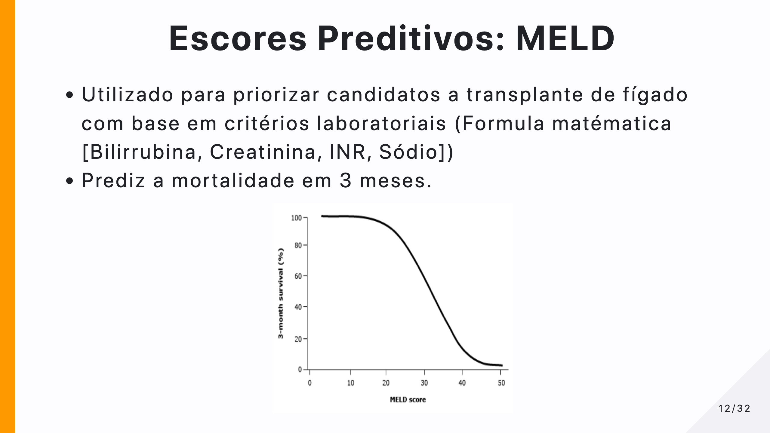
Notes:
2. Escore MELD (Model for End-Stage Liver Disease) Descrição: Utiliza níveis de bilirrubina, creatinina e INR para calcular um escore numérico que prediz a mortalidade em três meses de pacientes com doença hepática terminal. O MELD original foi adaptado para priorizar pacientes na lista de transplante de fígado e também é usado para prever resultados em cenários não transplantados. Auxilia na priorização para transplante de fígado e na avaliação de risco em várias situações clínicas. Referência para Especialista: Pacientes com um escore MELD ≥10 são frequentemente encaminhados para avaliação em centros de transplante. Estes modelos são essenciais para o manejo de pacientes com cirrose, ajudando a tomar decisões clínicas informadas quanto ao tratamento, necessidade de transplante e acompanhamento médico.

Slide 13
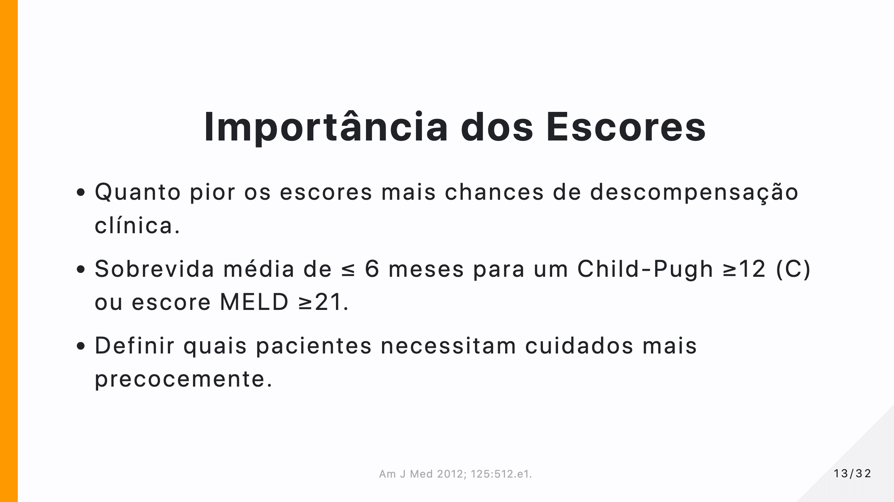
Notes:
Uma revisão sistemática indicou que a sobrevida mediana é de ≤6 meses para pacientes com cirrose descompensada e um escore Child-Pugh ≥12 ou escore MELD ≥21. Além disso, a mortalidade geral foi de 39%, aumentando para 48% em pacientes que desenvolveram uma segunda infecção durante a internação .

Slide 14
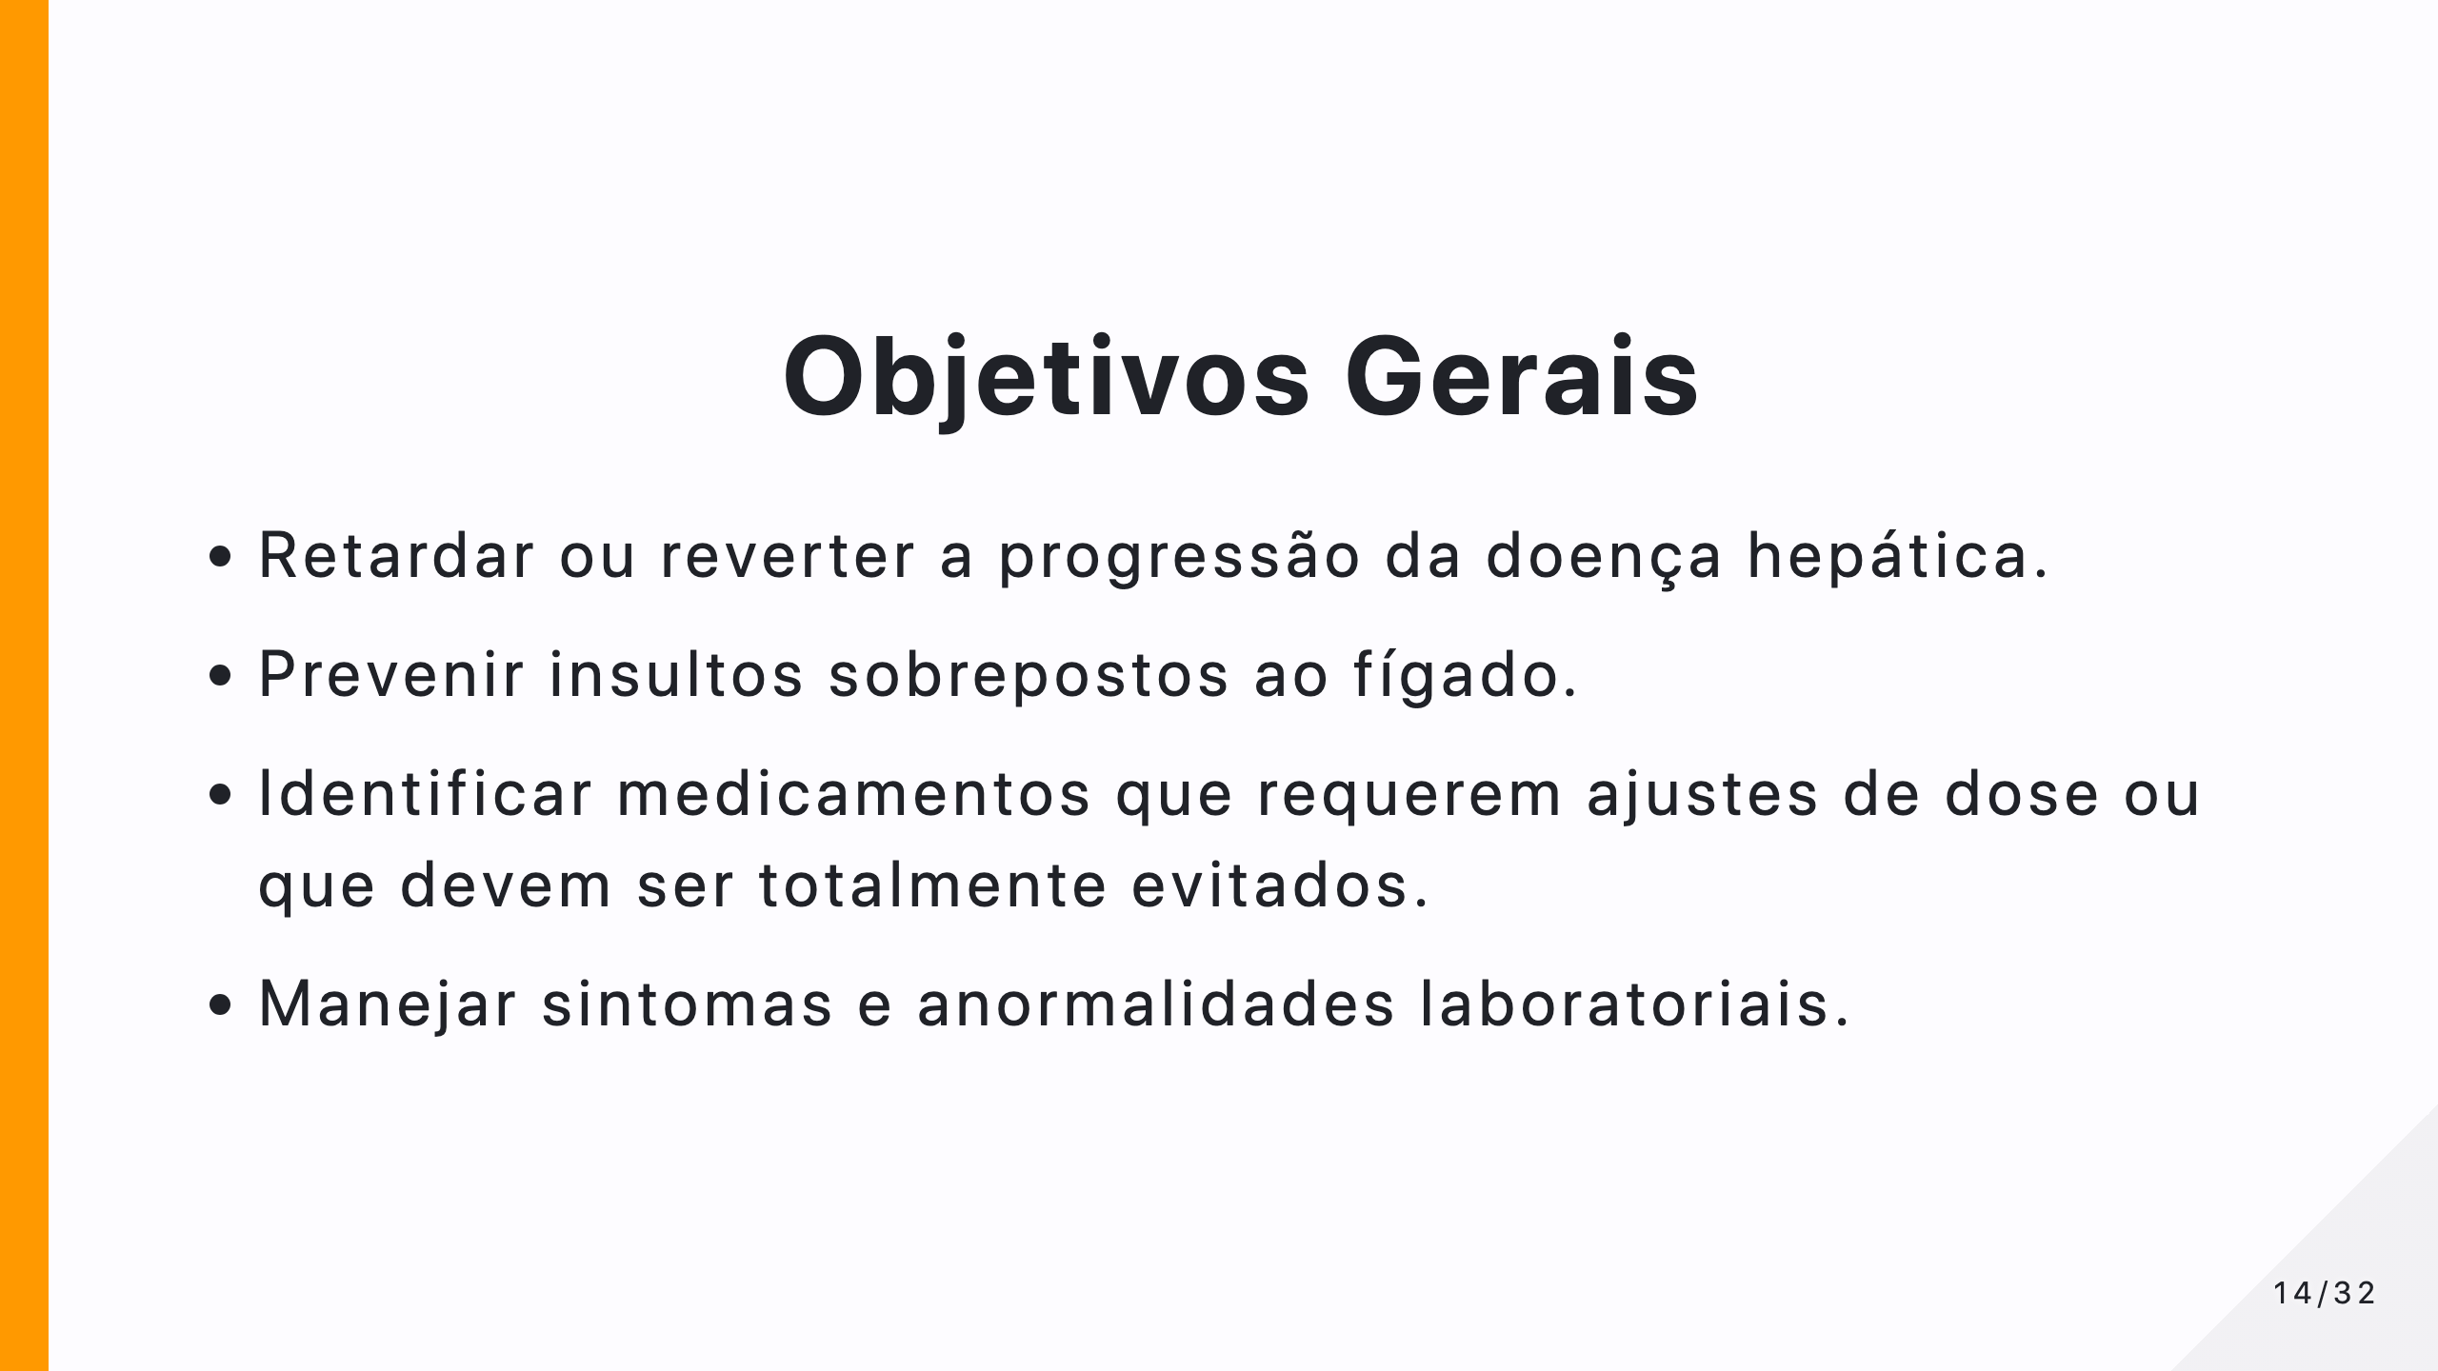
Notes:
Retardar ou reverter a progressão da doença hepática — Embora a cirrose seja geralmente considerada irreversível nas suas fases avançadas, o ponto exato em que se torna irreversível não é claro [14,15]. evoluiu para cirrose. Portanto, terapias específicas direcionadas contra a causa subjacente da cirrose devem ser instituídas.

Slide 15
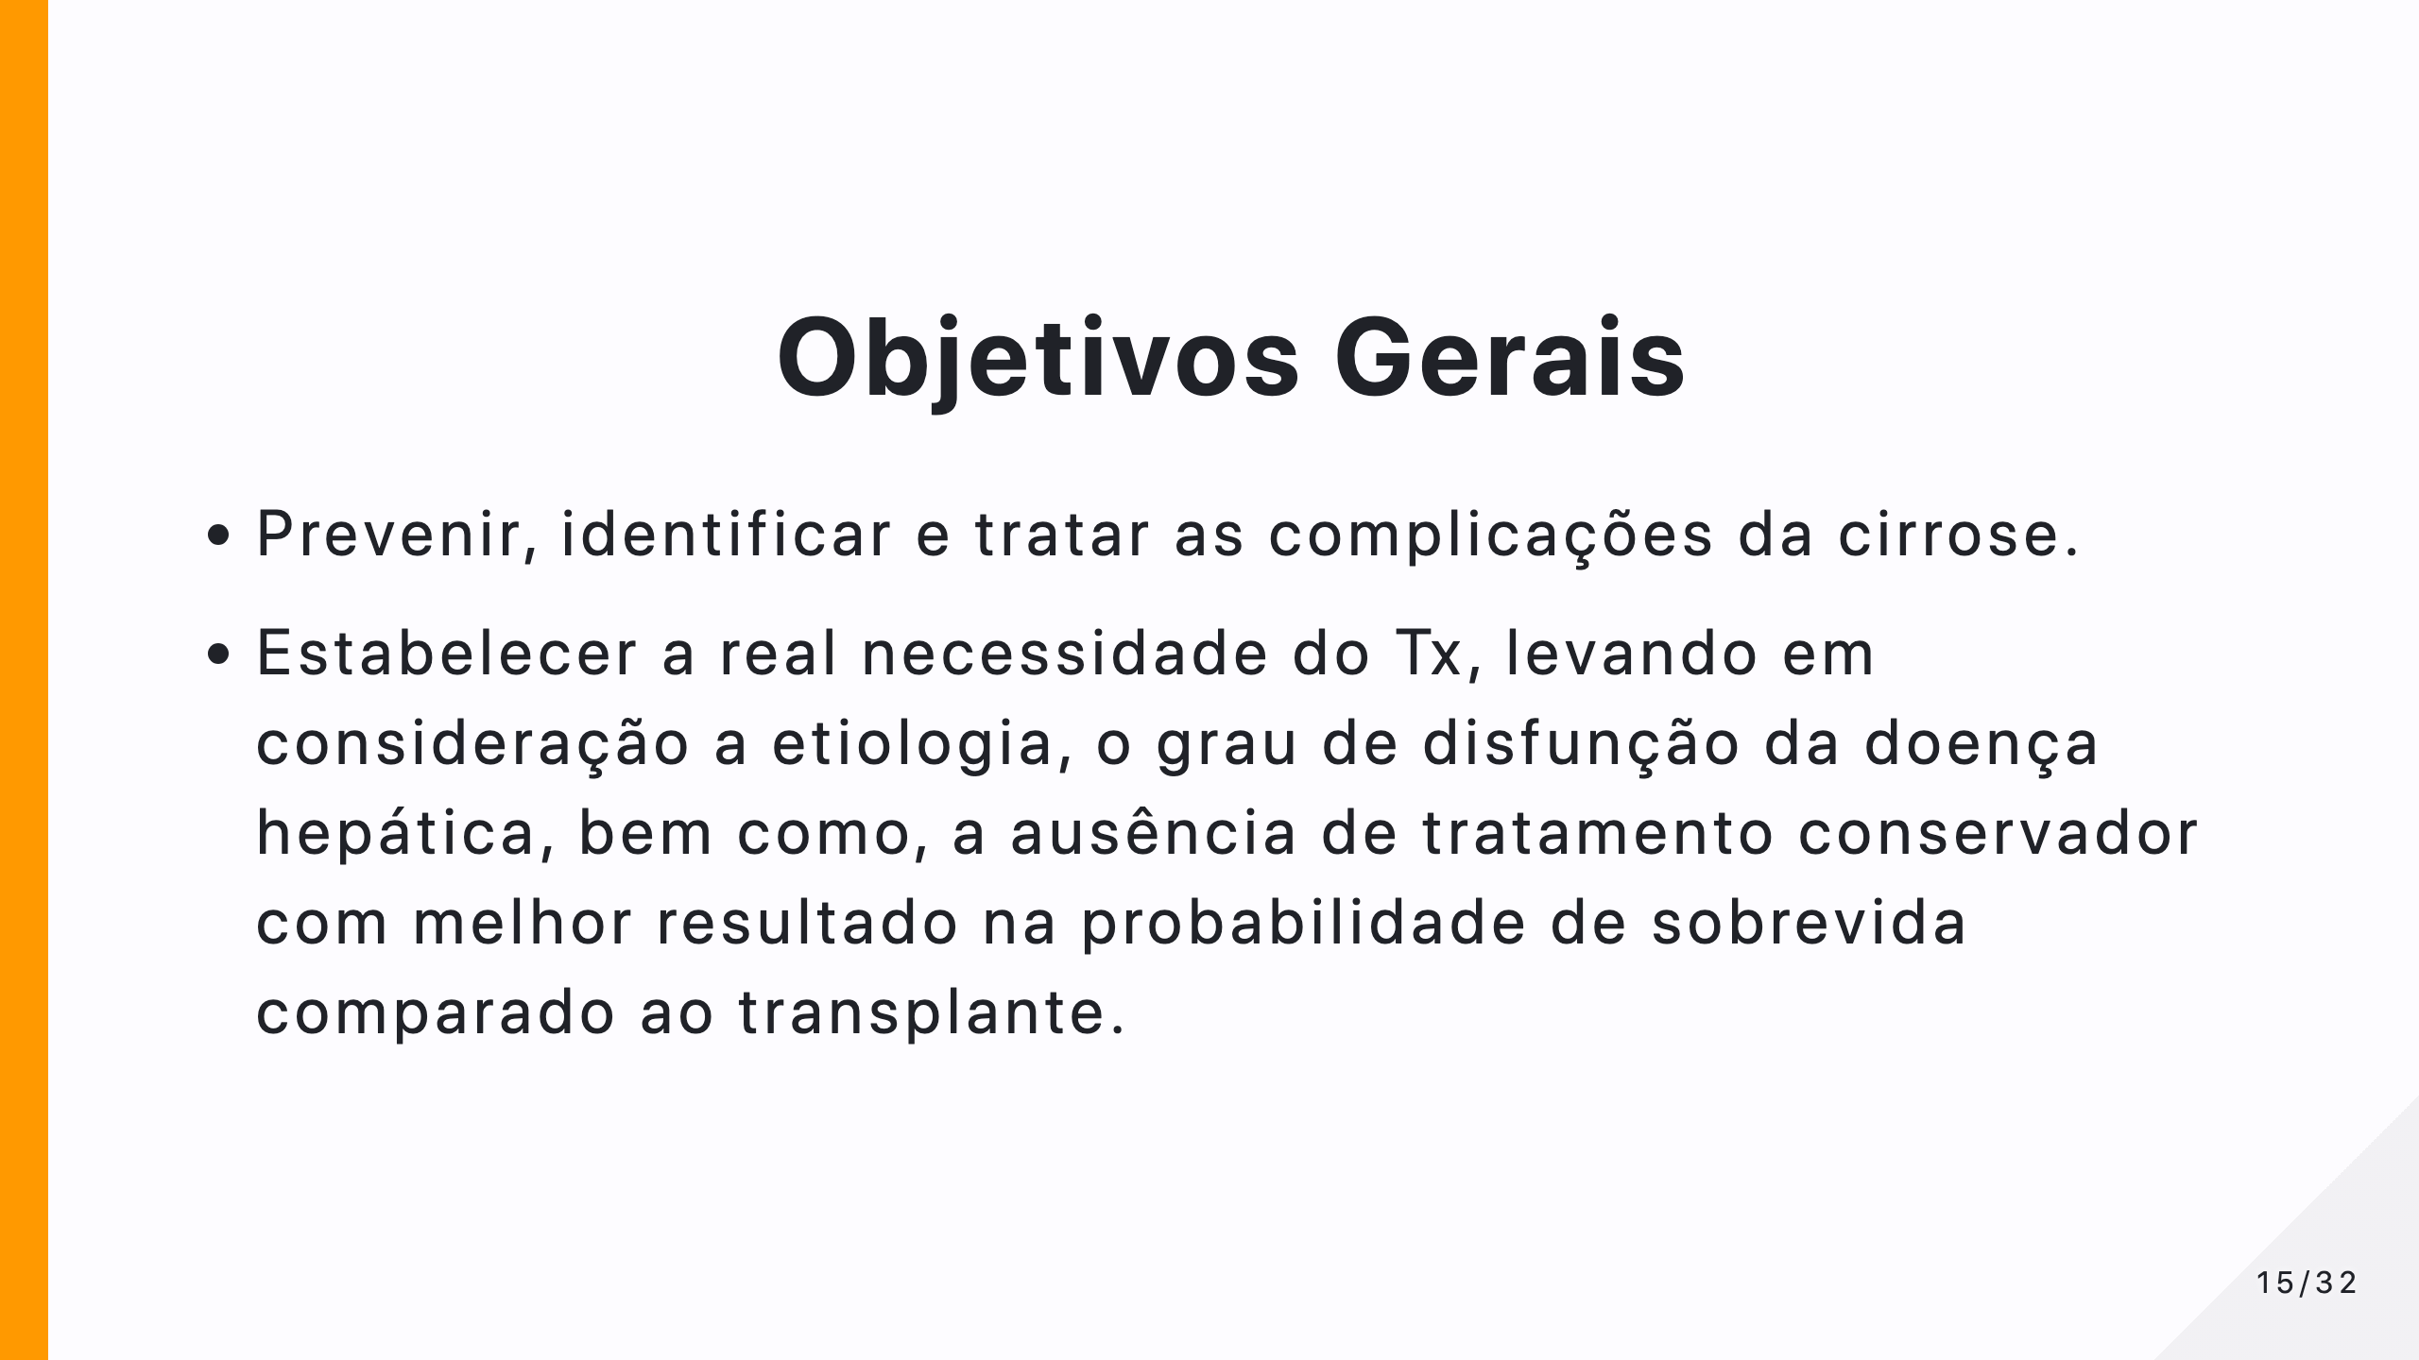
Notes:
O objetivo principal das consultas nesta fase é o de identificação e tratamento precoce das complicações da cirrose hepática, caracterizadas pela presença de: ascite, EH, HDA, PBE, insuficiência renal, desnutrição e infecções em geral. Este acompanhamento ambulatorial servirá também para esclarecimento ao paciente das suas dúvidas, bem como das complicações e mortalidade do Tx. Após inclusão em lista, o paciente será seguido ambulatorialmente pelo hepatologista com freqüência de consulta que poderá ser semanal, mensal ou trimestral a depender de cada paciente.

Slide 16
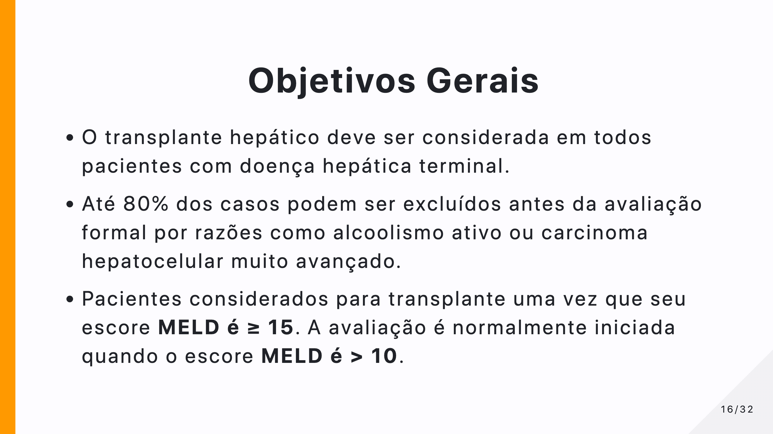
Notes:
OBS: A presença de cirrose por si só não justifica o transplante. É considerado quando há complicações significativas de hipertensão portal ou função hepática comprometida, como hemorragia varicosa, ascite e encefalopatia. Para aqueles que não são candidatos, cuidados paliativos podem ser considerados para pacientes com sobrevida prevista de ≤6 meses.

Slide 17
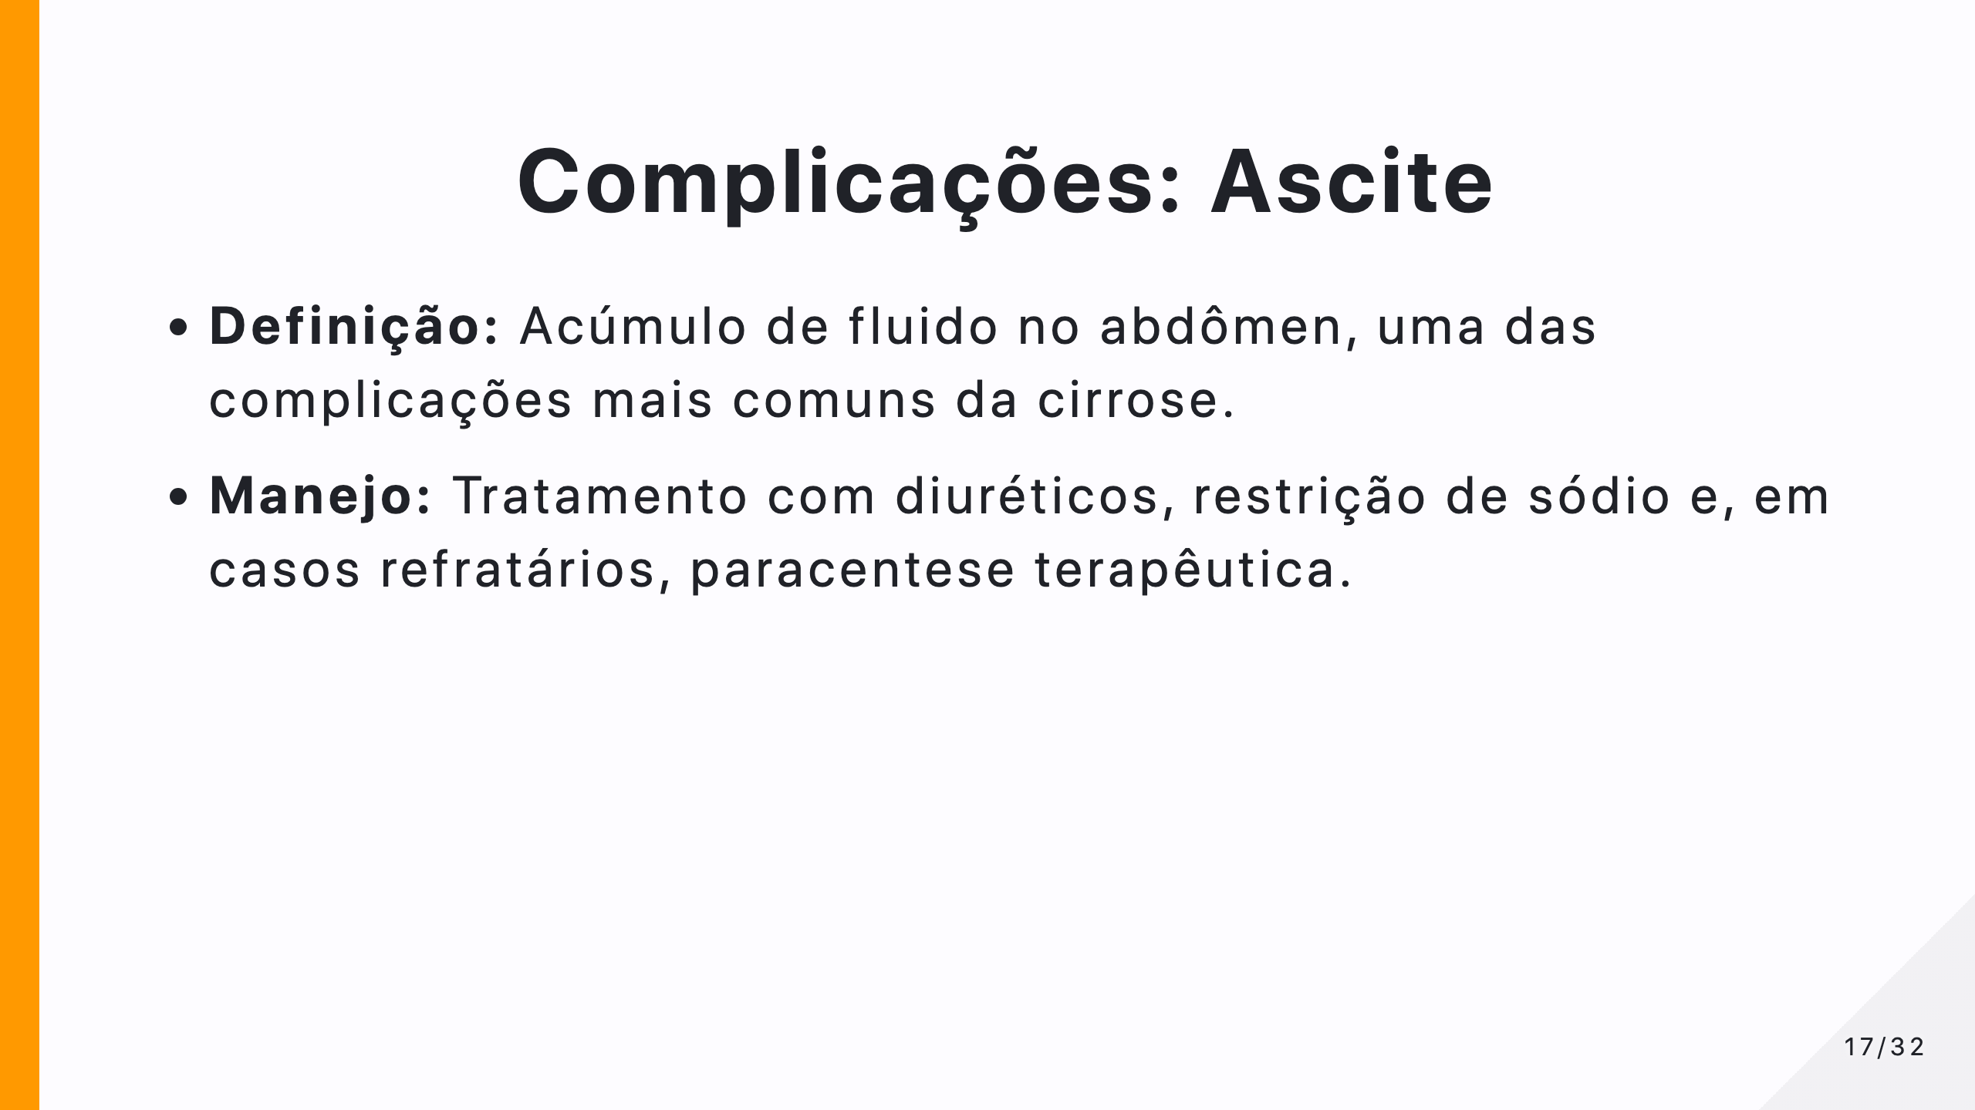

Slide 18
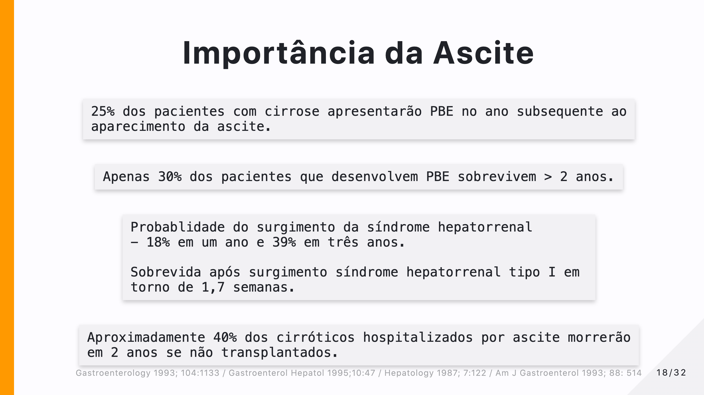

Slide 19
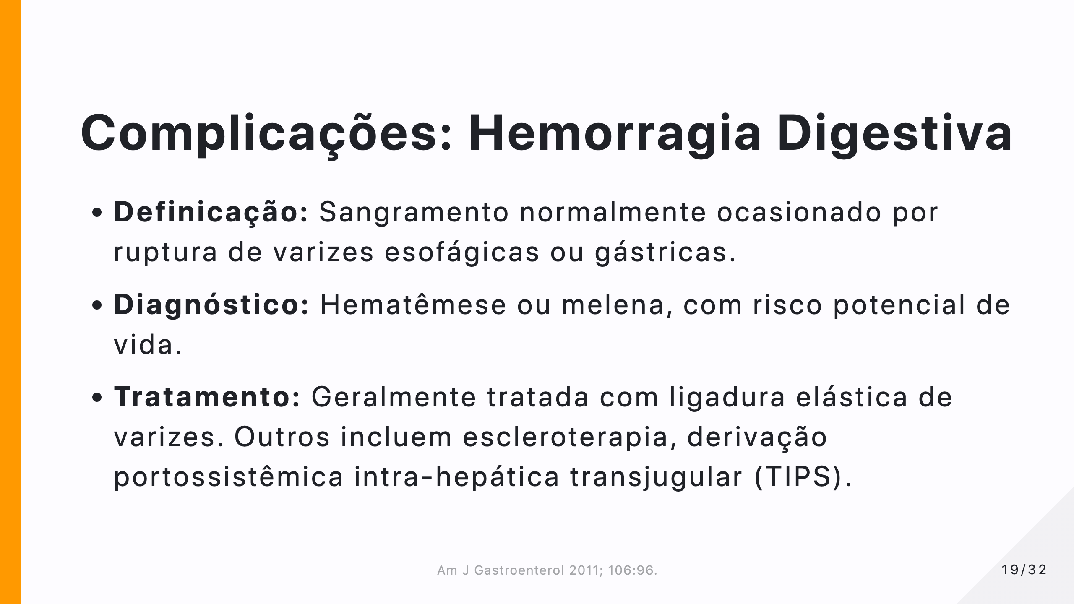

Slide 20
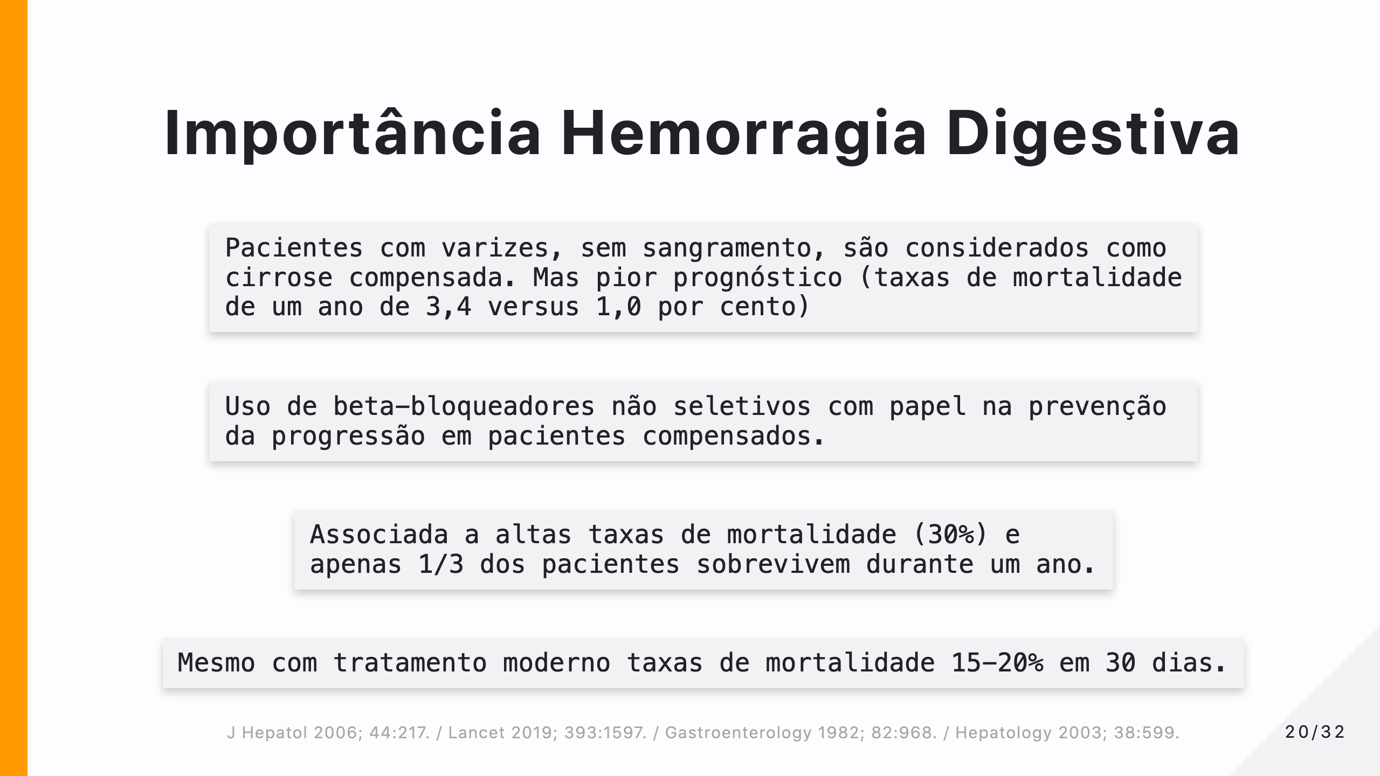

Slide 21
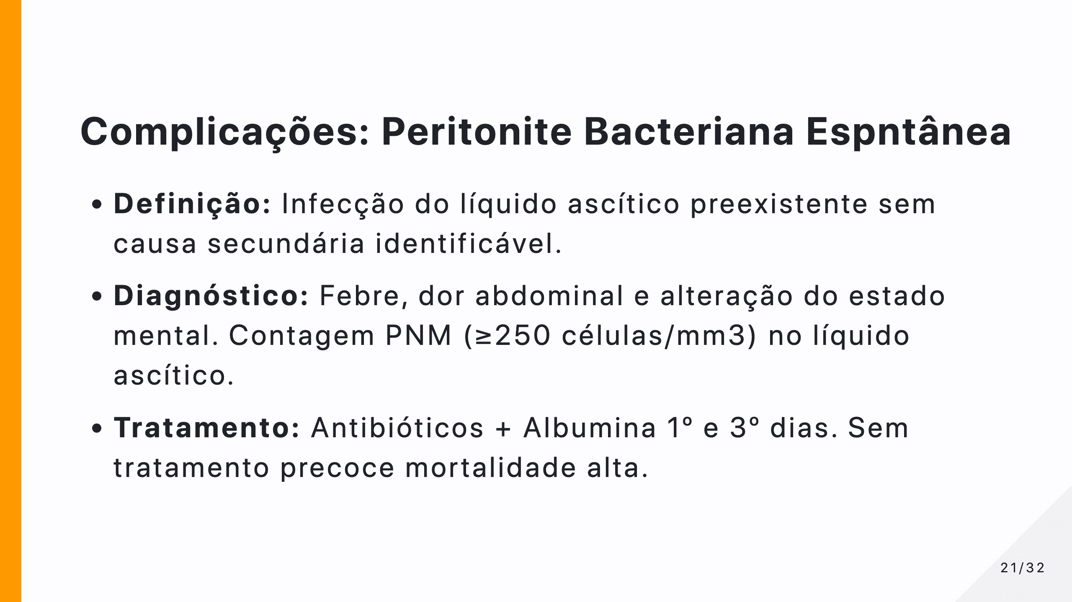

Slide 22
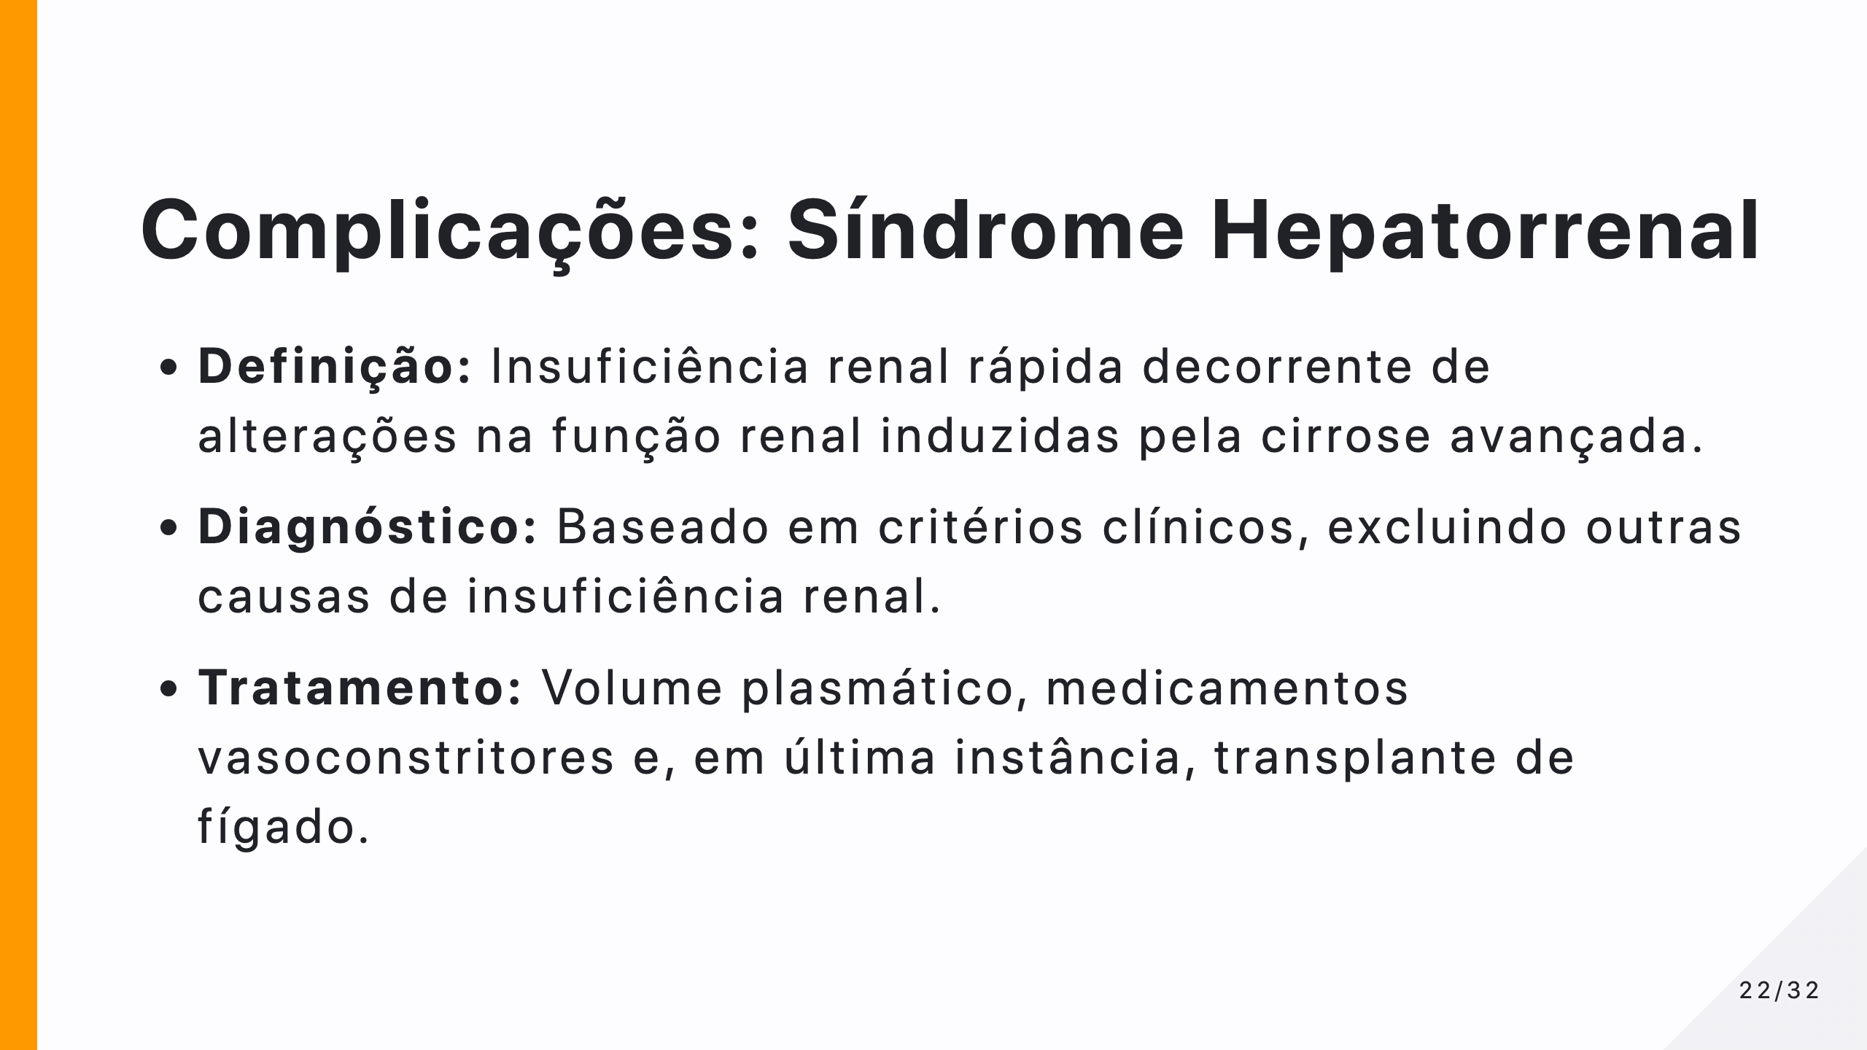

Slide 23
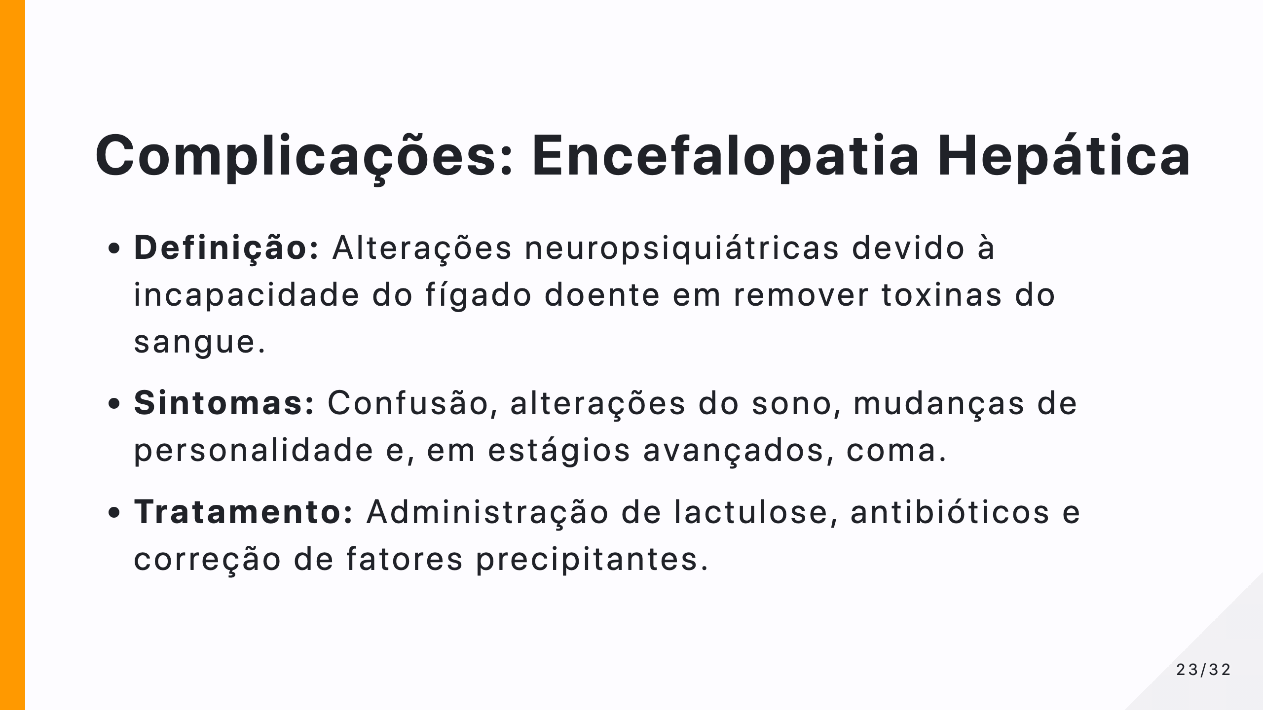

Slide 24
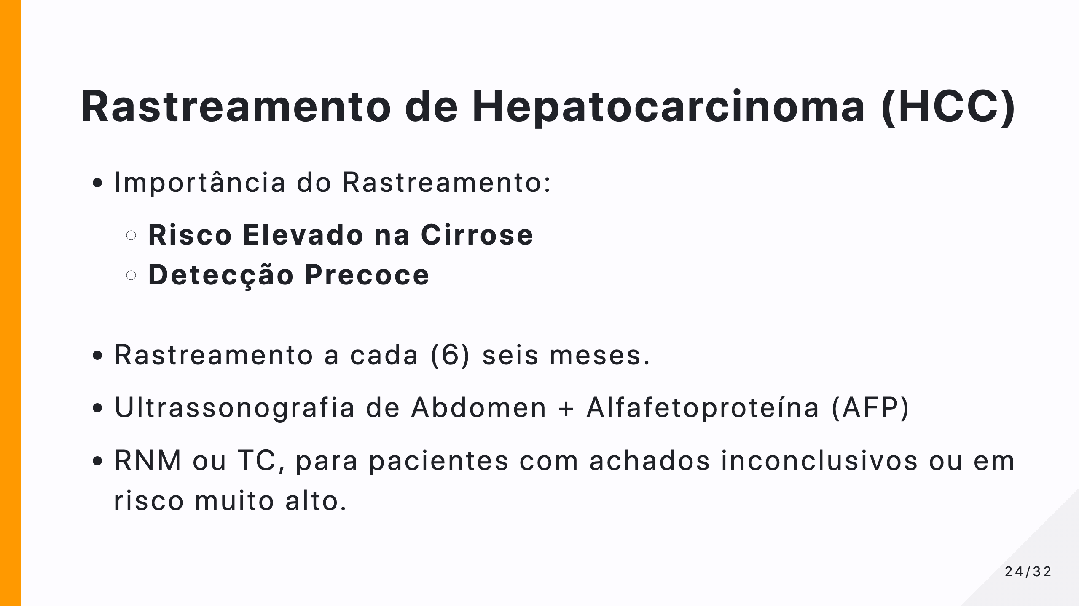
Notes:
A detecção precoce do HCC pode melhorar significativamente a sobrevida e as opções de tratamento disponíveis.

Slide 25
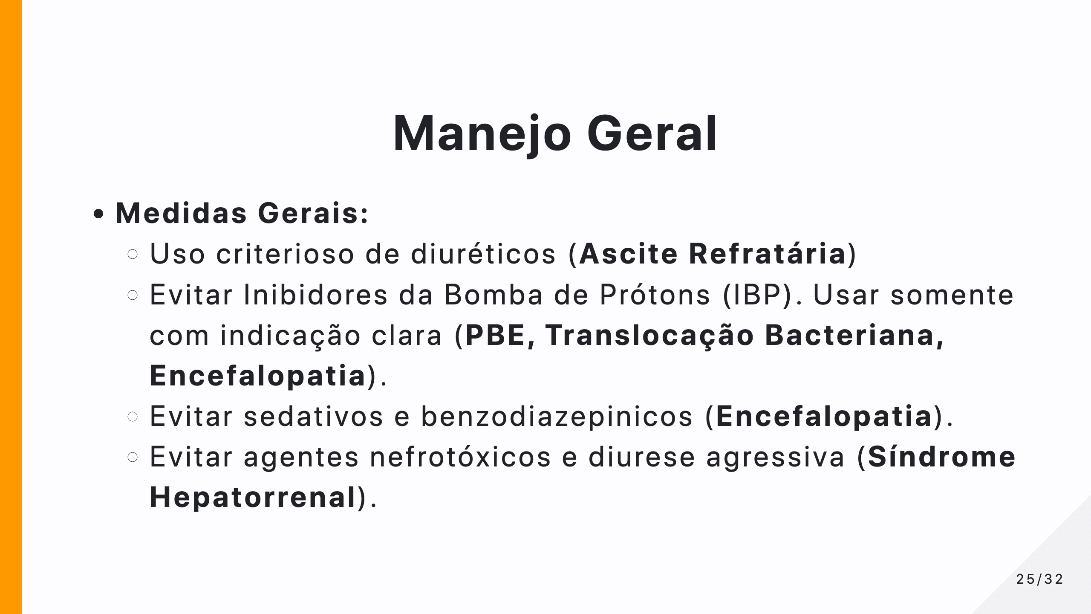
Notes:
- A hiponatremia é um problema comum em pacientes com cirrose avançada. A patogênese da hiponatremia está diretamente relacionada às alterações hemodinâmicas e às adaptações neuro-humorais secundárias que ocorrem no contexto da cirrose, resultando em uma capacidade prejudicada de excretar a água ingerida. está relacionado à gravidade da cirrose. - Trombocitopenia ou INR elevado – Pacientes com cirrose frequentemente apresentam contagens baixas de plaquetas e índices normalizados internacionais (INRs) elevados. Como o fígado produz fatores de coagulação, bem como proteínas anticoagulantes, a doença hepática pode levar a um estado de hipocoagulabilidade ou a um estado de hipercoagulabilidade.

Slide 26
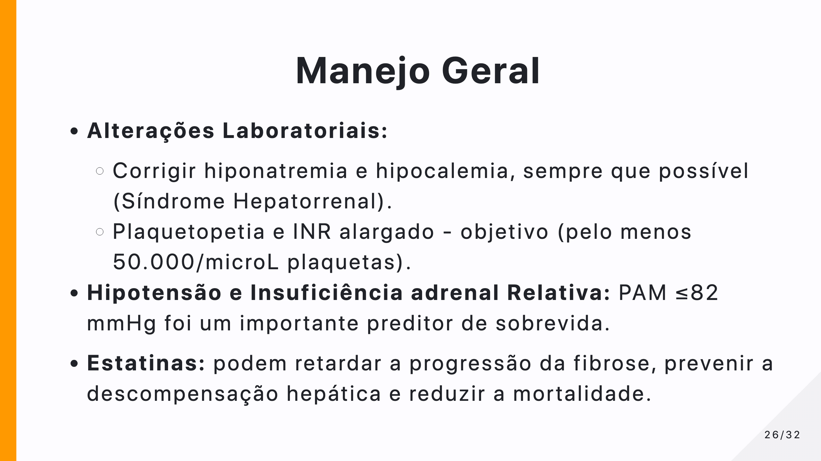

Slide 27
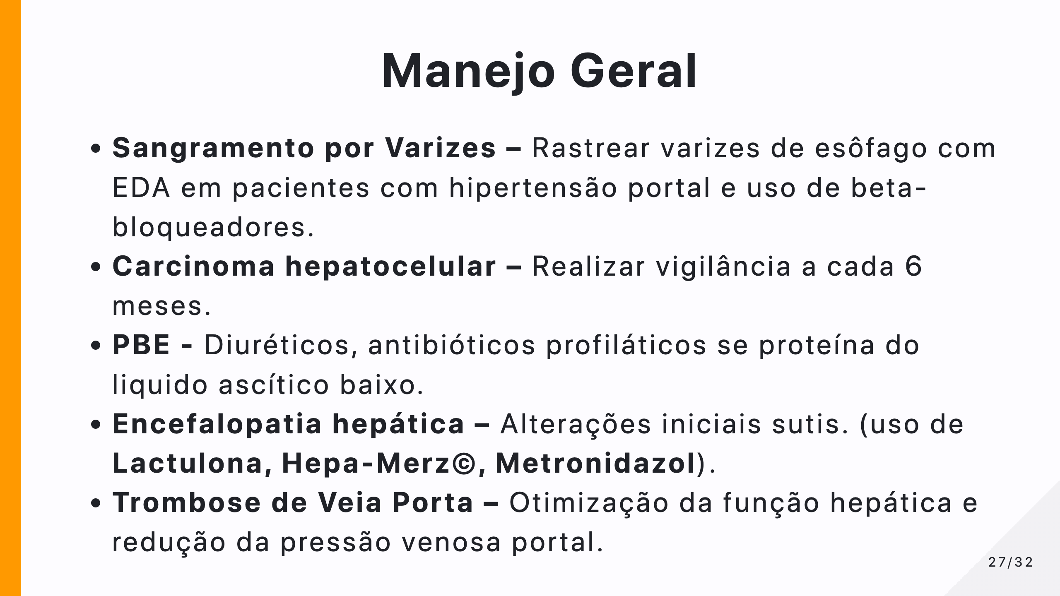

Slide 28
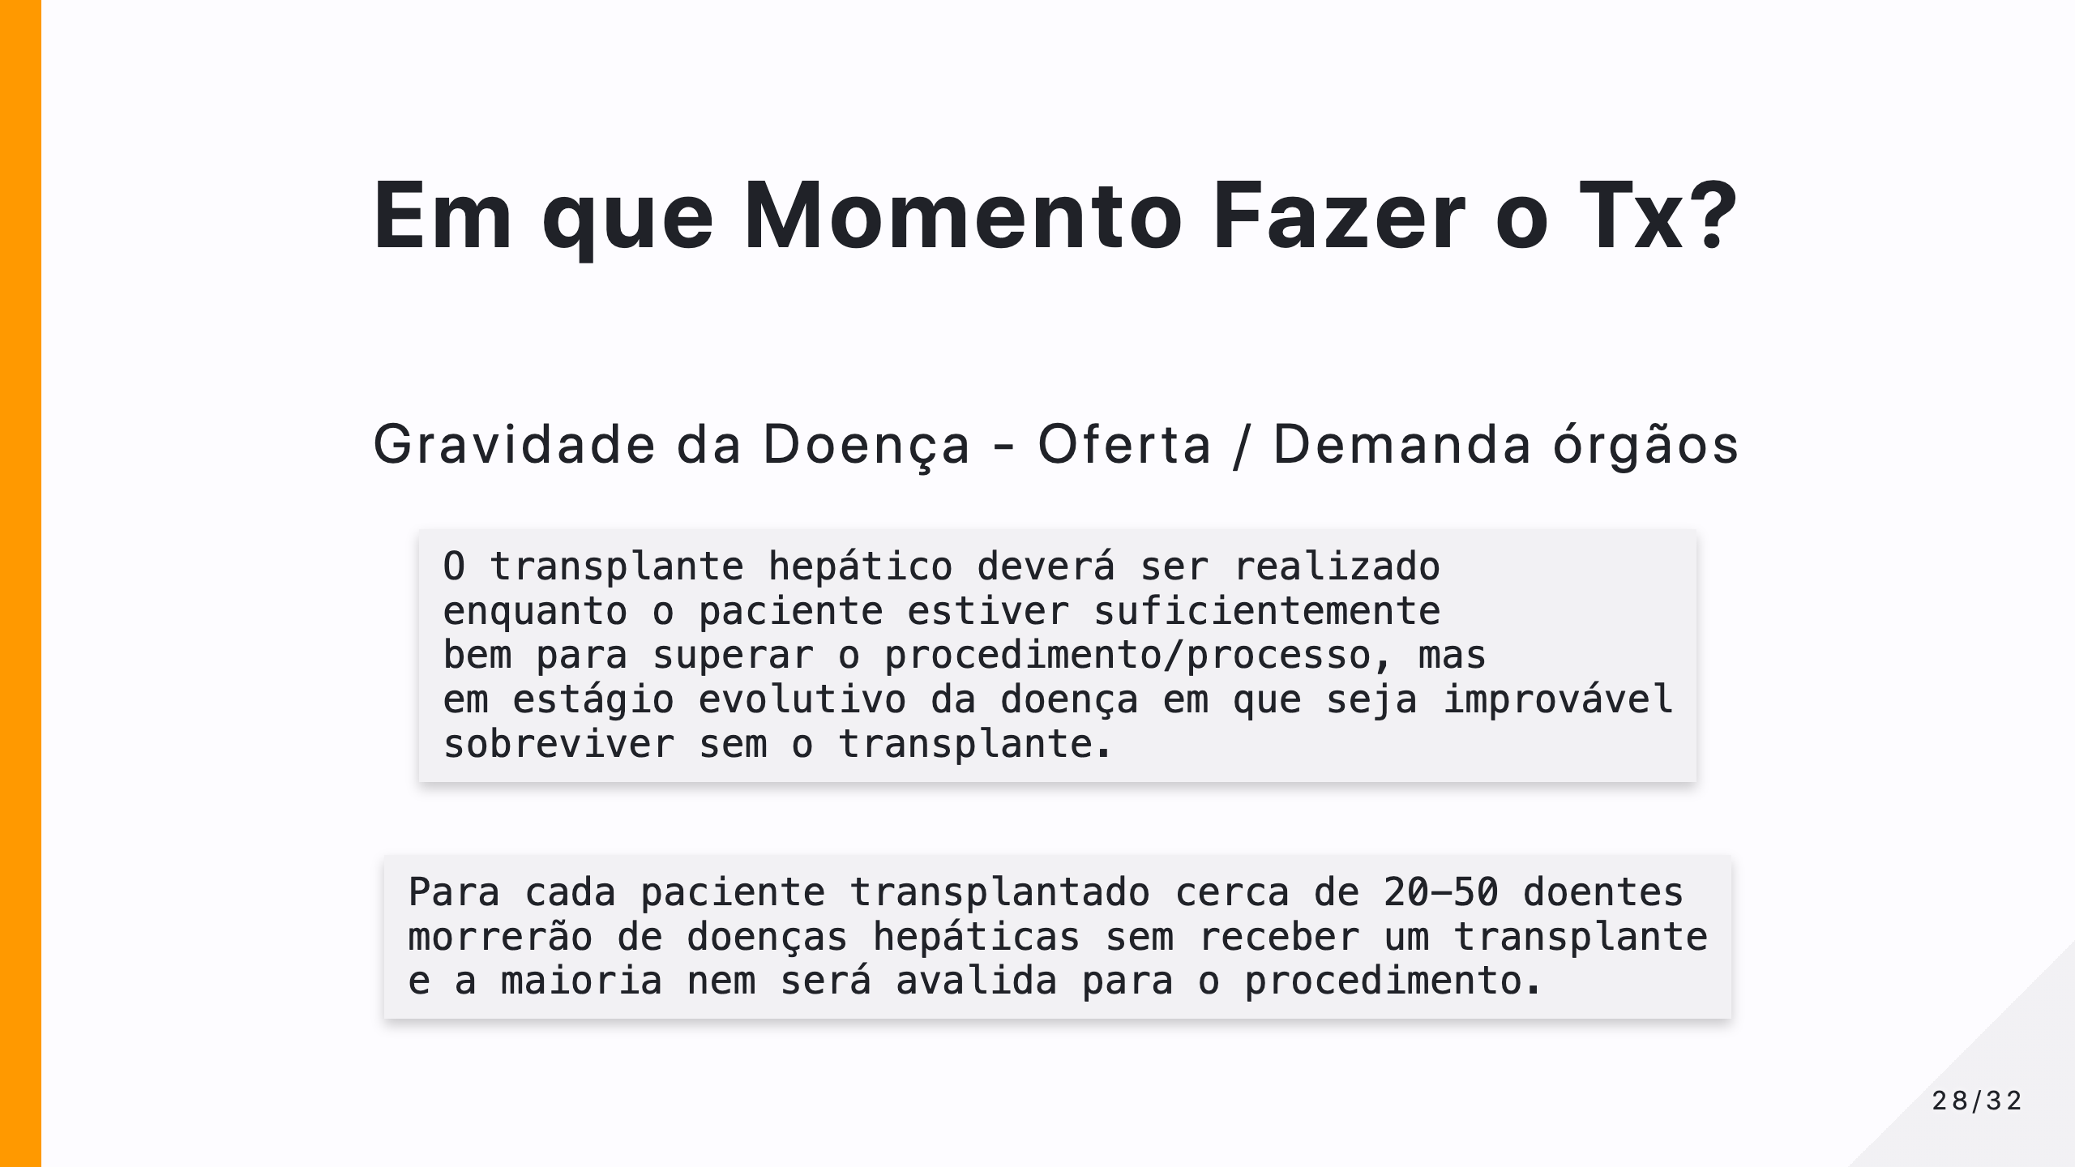

Slide 29
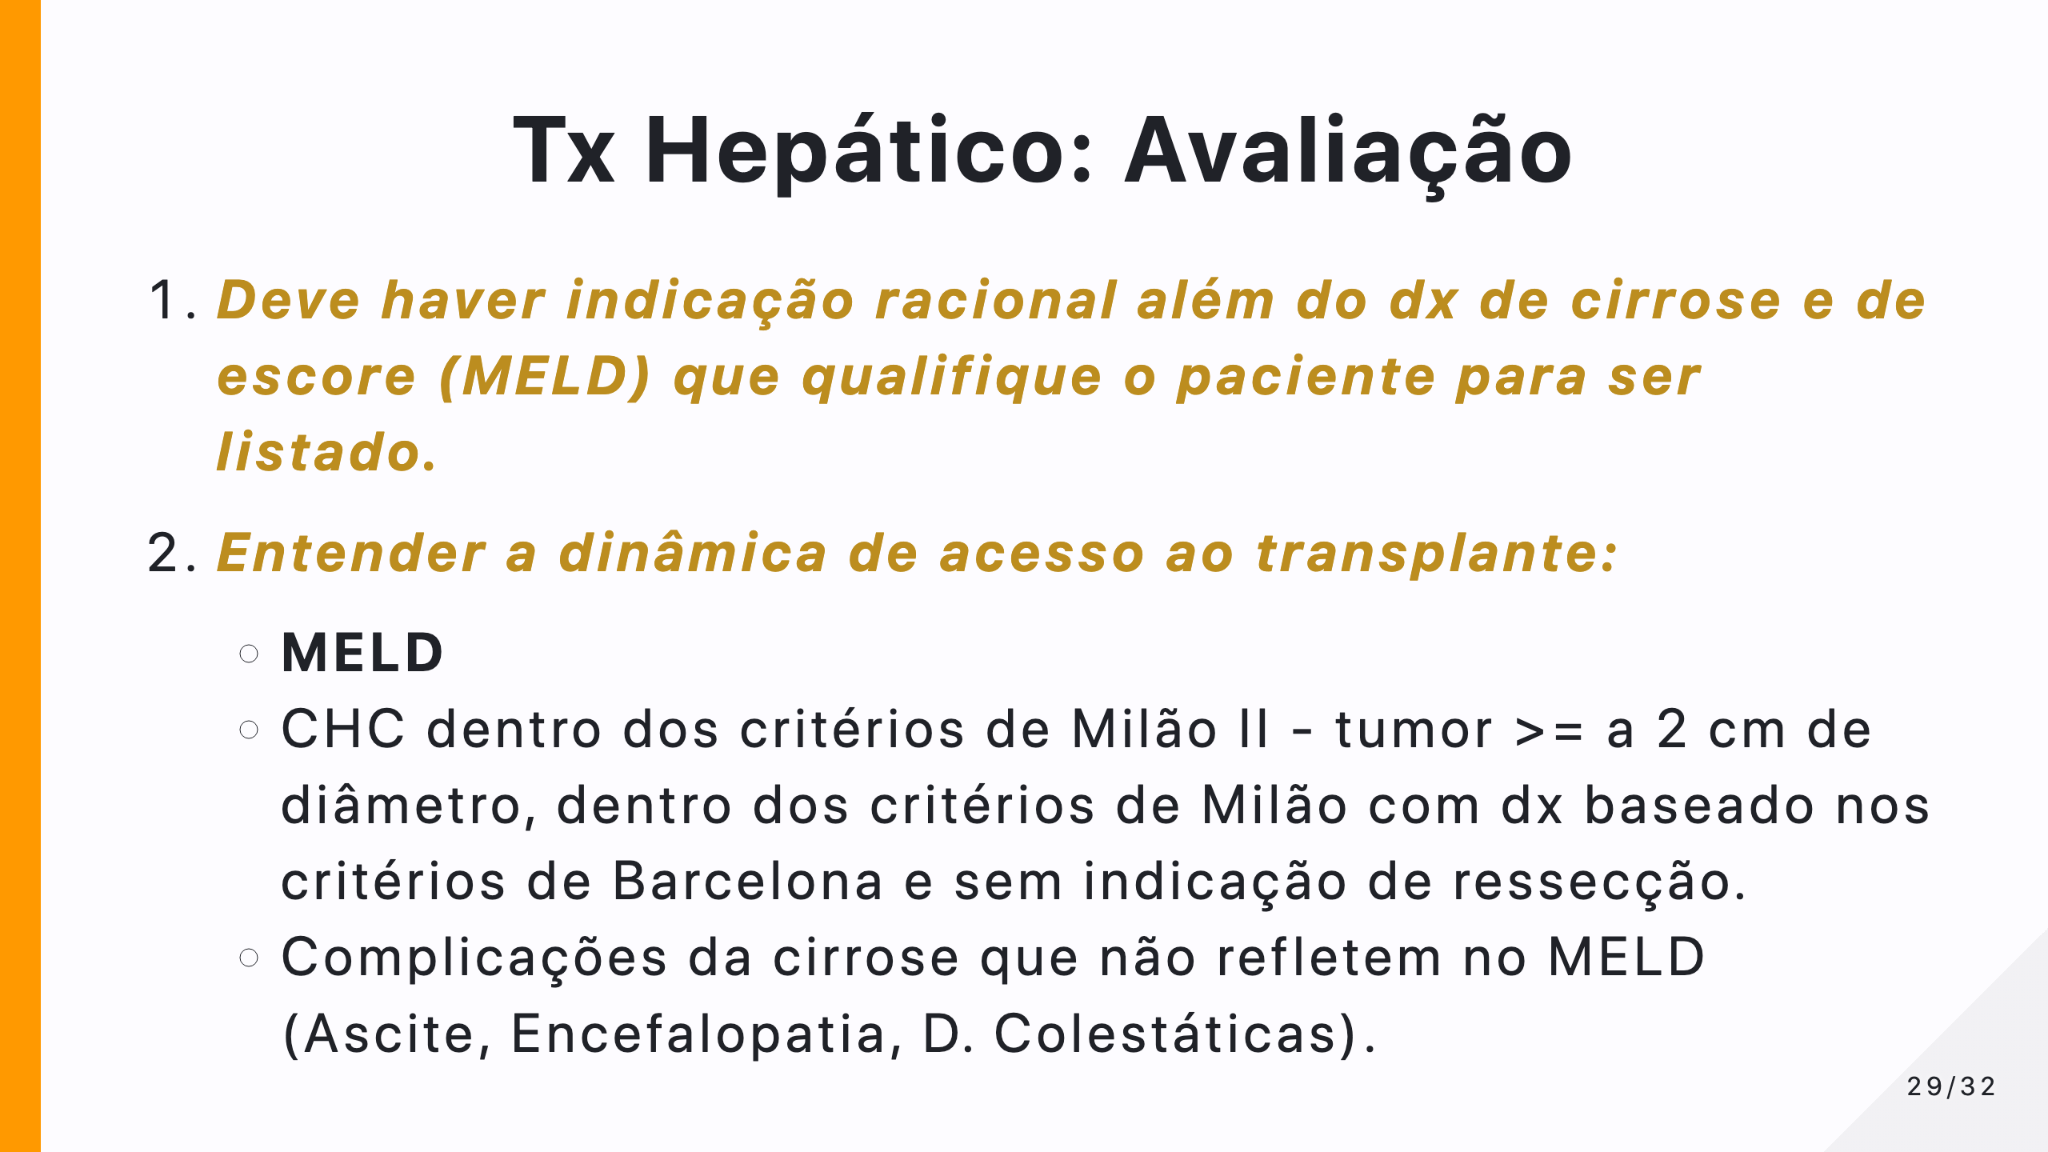

Slide 30
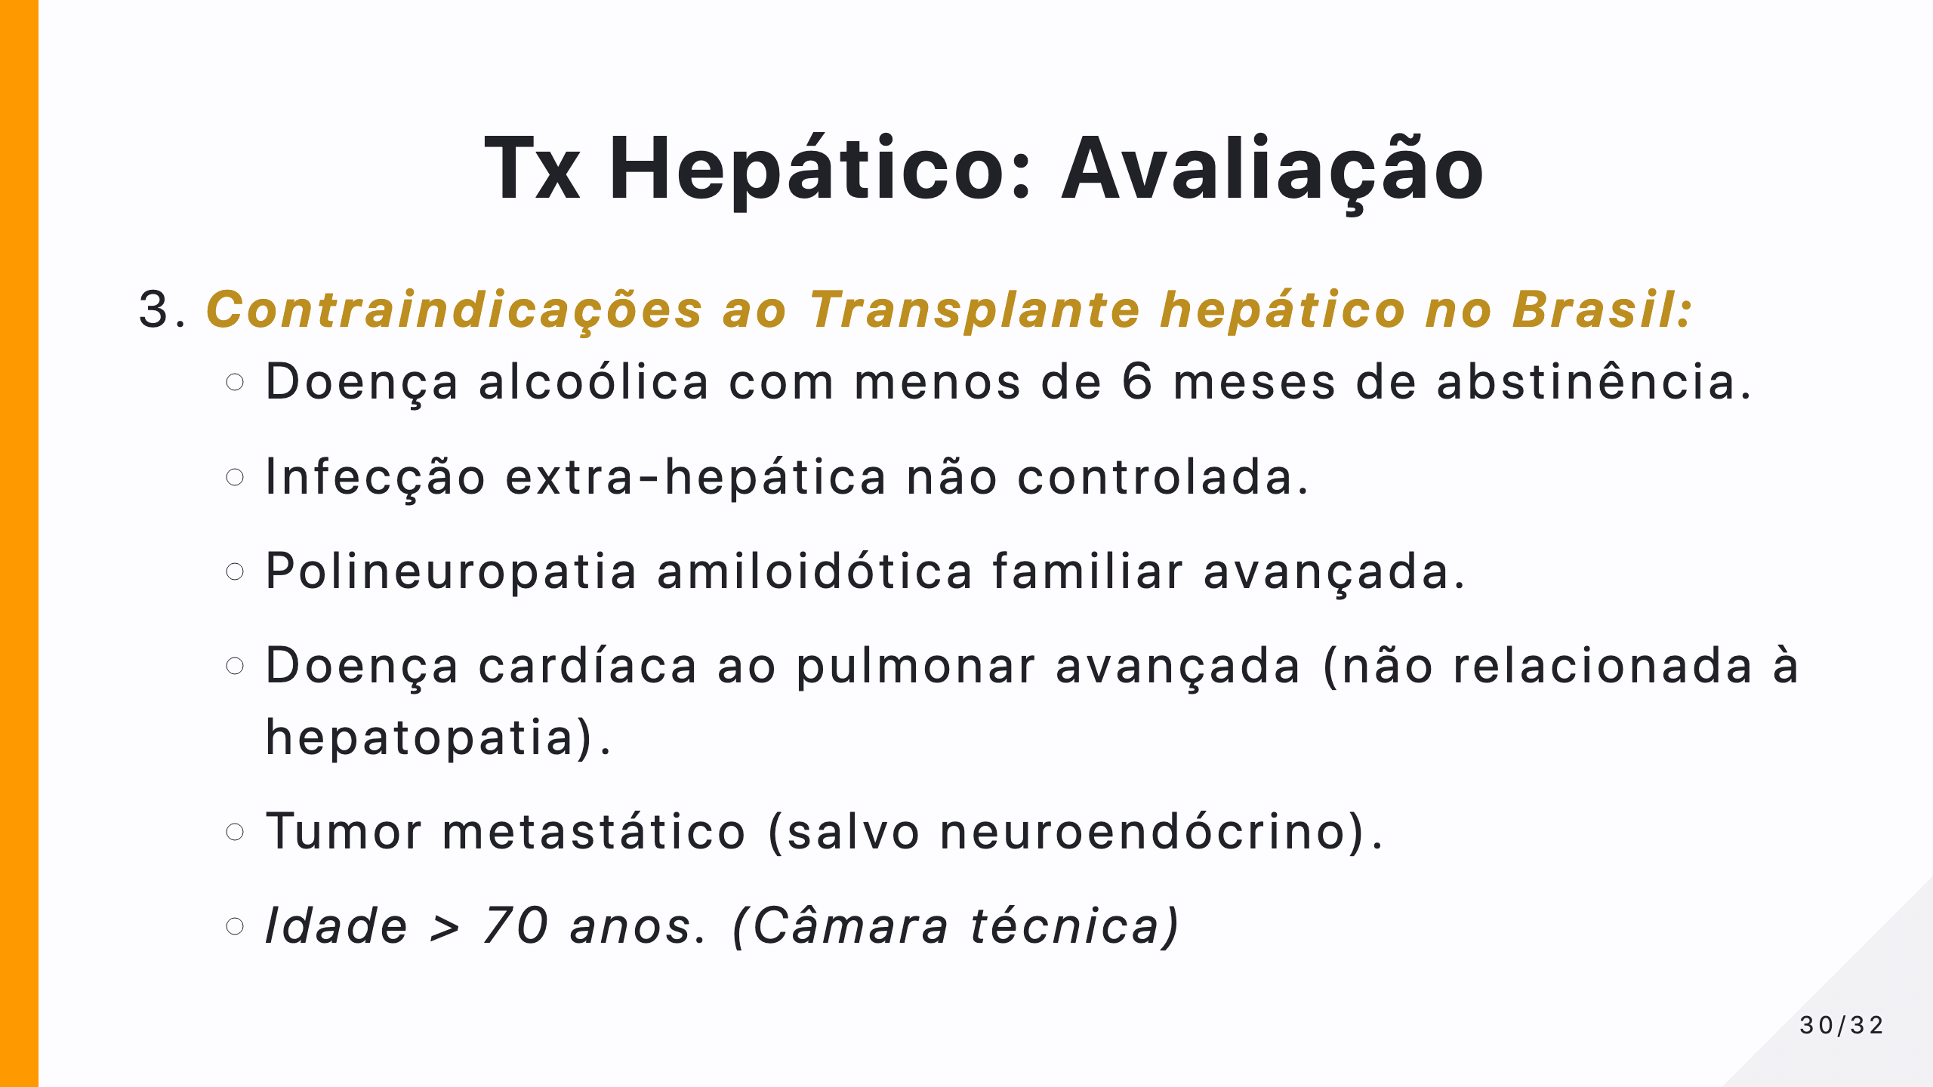

Slide 31
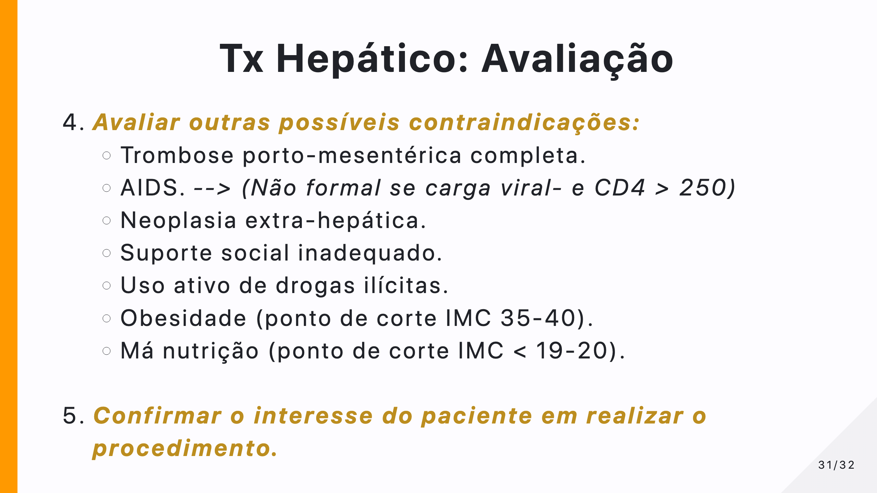

Slide 32


